Slide 1
北京中能鑫凯集团 清洁能源供热（冷）投资建设运营项目
节能环保, 为未来投资绿色机遇
集团官网 www.bjznxk.com
2024月年3月更新

Slide 2
中能鑫凯
核心理念：创新、务实、高效、共赢； 企业愿景：节能环保促进发展，科技创新改变生活。
01
02
03
04
集团概况
主营业务
商业模式
投资案例
集团概况
管理构架
管理团队
所获荣誉
产品组合
研发创新
产品特点
专利技术
行业背景
发展趋势
常用模式
合作模式
市场分析
项目案例
利润分析
风险评估

Slide 3
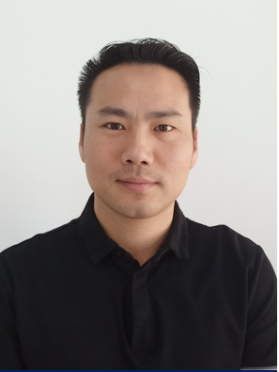
董事长寄语
节能环保是当今世界面临的重要挑战之一，也是未来发展的必然趋势。
中能鑫凯集团积极响应国家低碳政策号召，专注节能环保行业，特别是清洁能源供暖改造和烘干领域。
随着煤炭、燃气等不可再生能源的价格上涨，以及国家煤改电政策的支持，集中供暖清洁能源改造领域将迎来前所未有的发展机遇，未来3-5年将会有一个爆发式的增长。
陈祖孝 董事长
中能鑫凯集团创始人
中共党员、连续创业者
北京湖北阳新商会会长

Slide 4
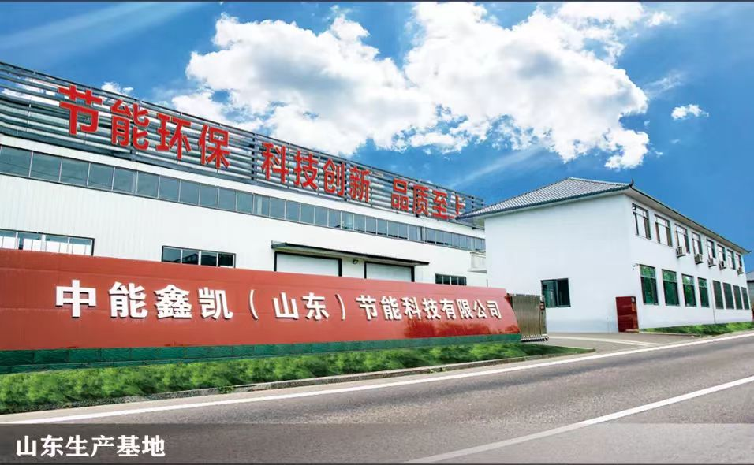
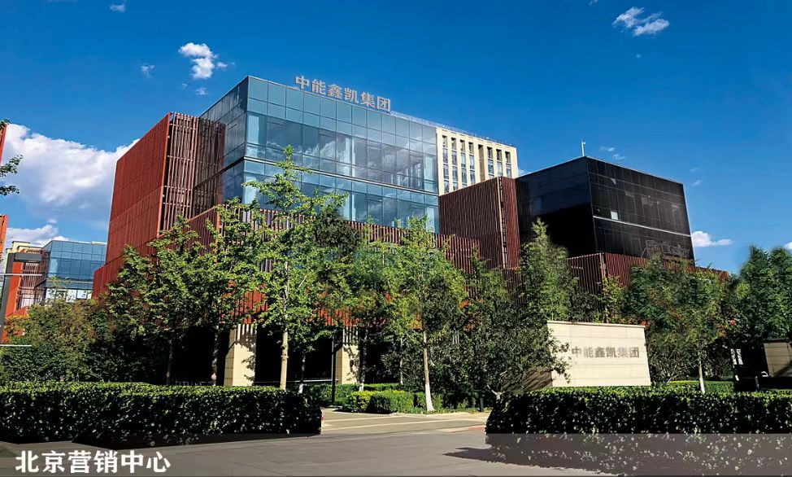
中能鑫凯集团概况
北京中能鑫凯集团，成立于2014年，是一家集技术研发、采暖烘干、设备生产、项目施工、城市清洁能源供热投资建设与运营一体化的综合性资深企业。中能鑫凯从事新能源行业10余年，现有生产研发基地2个、营销子公司6个及办事处机构1个。
北京中能鑫凯集团是北京市科技型中小企业，中国热泵烘干行业100家重点企业，中国热泵行业优秀烘干集成服务商，热泵烘干行业十大品牌，连续多年获得河北金银花产业热泵烘干机首选品牌。
中能鑫凯集团全面致力于节能环保事业，同时兼顾大数据分析、新零售模式研究与实施，助力碳中和碳达峰国家战略的早日实现。

Slide 5
中能鑫凯集团构架
截止至2024年2月，
中能鑫凯是一家拥有2+6+1多元化发展的集团公司。
2
6
1
生产基地
业务公司
办事机构
中能鑫凯（山东）节能科技有限公司
山东万民新能源科技有限公司
北京中能鑫凯节能科技集团有限公司
北京中能鑫凯新能源科技有限公司
中能鑫凯（秦皇岛）新能源有限公司
中能鑫凯（武汉）节能科技有限公司
湖北中能鑫凯新能源有限公司
青海中能鑫凯节能科技有限公司
北京中能鑫凯节能科技集团有限公司（哈尔滨）办事处

Slide 6
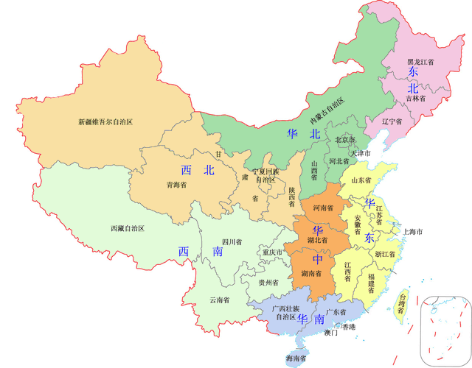
中能鑫凯管理团队
关伟
集团公司总经理
2018年加入公司
曾任黑龙江企办英语出版社编
辑、葵花药业北京公司总经理
冯源
青海公司总经理
2014年加入公司
曾任黑龙江省高等级公路管理局副主任、助理工程师中级职称
陈祖孝
集团公司创始人&董事长
25年创业经验
南北供暖分界线
（以秦岭、淮河为界）
史景权
北京公司副总经理
2014年加入公司
10年空气热泵营销经验
郁爱明 研发技术总监 2014年加入公司
30年空气热泵研发经验
陈斌
生产公司总经理
2014年加入公司
2024中能鑫凯集团业务分布示意图
5

Slide 7
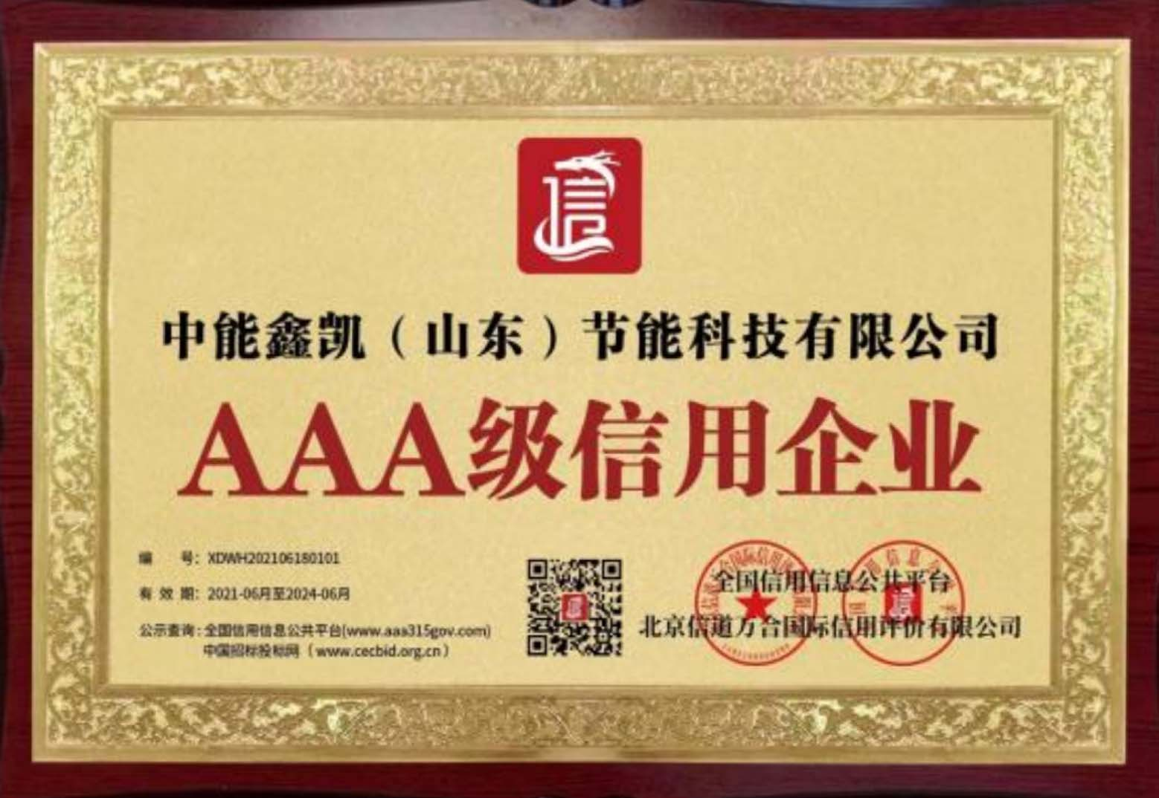
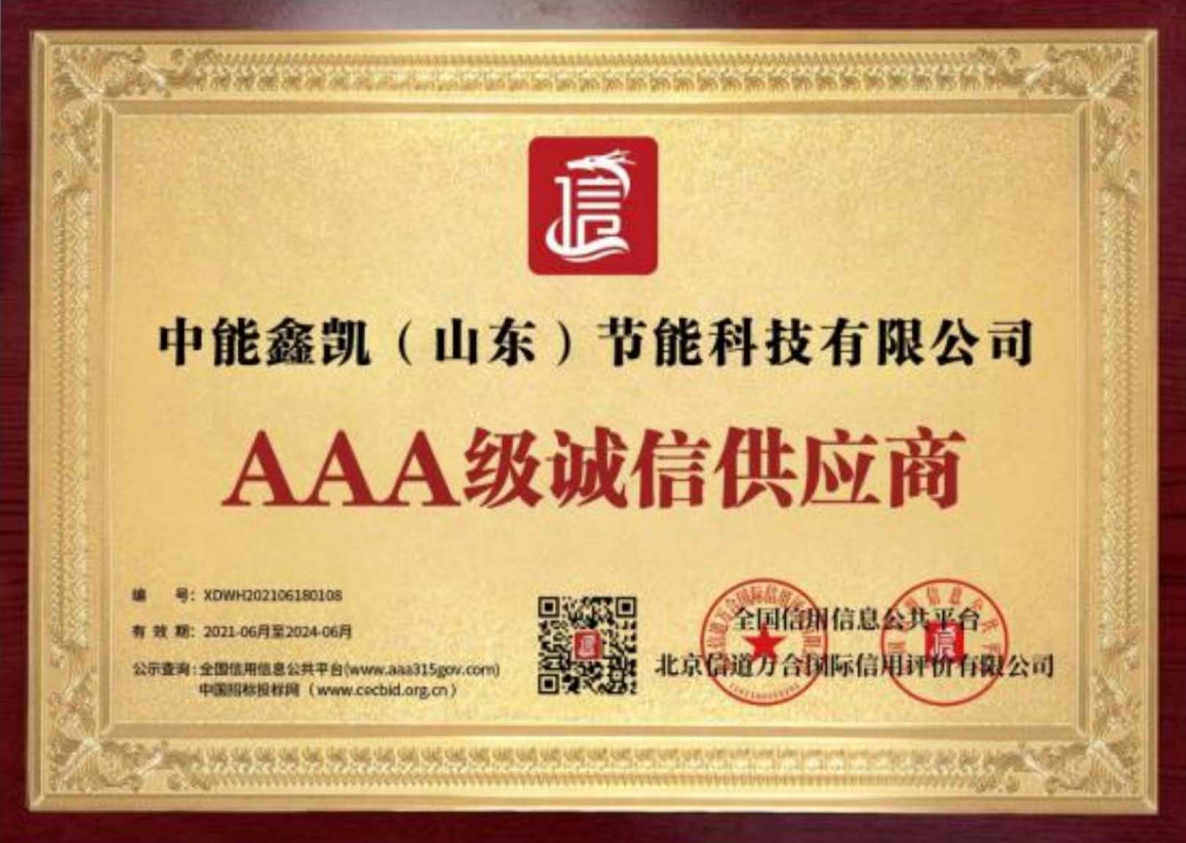
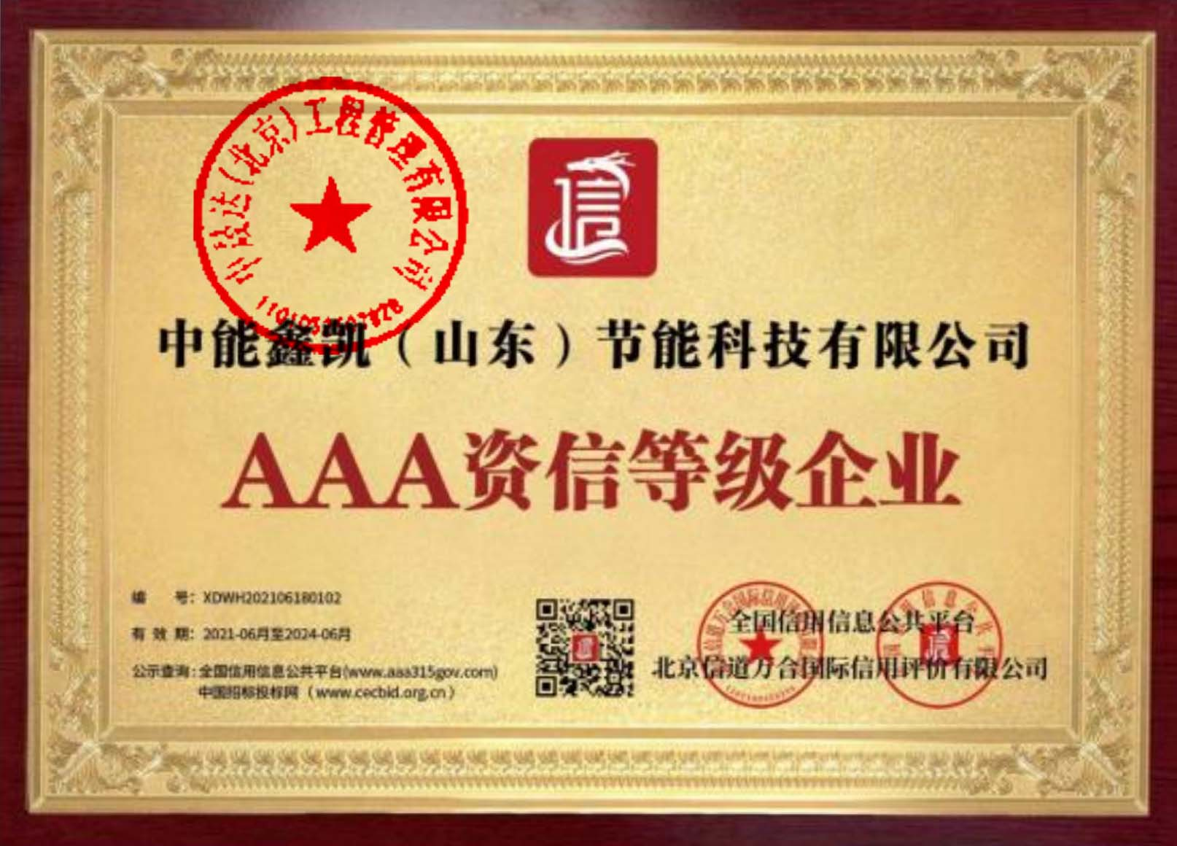
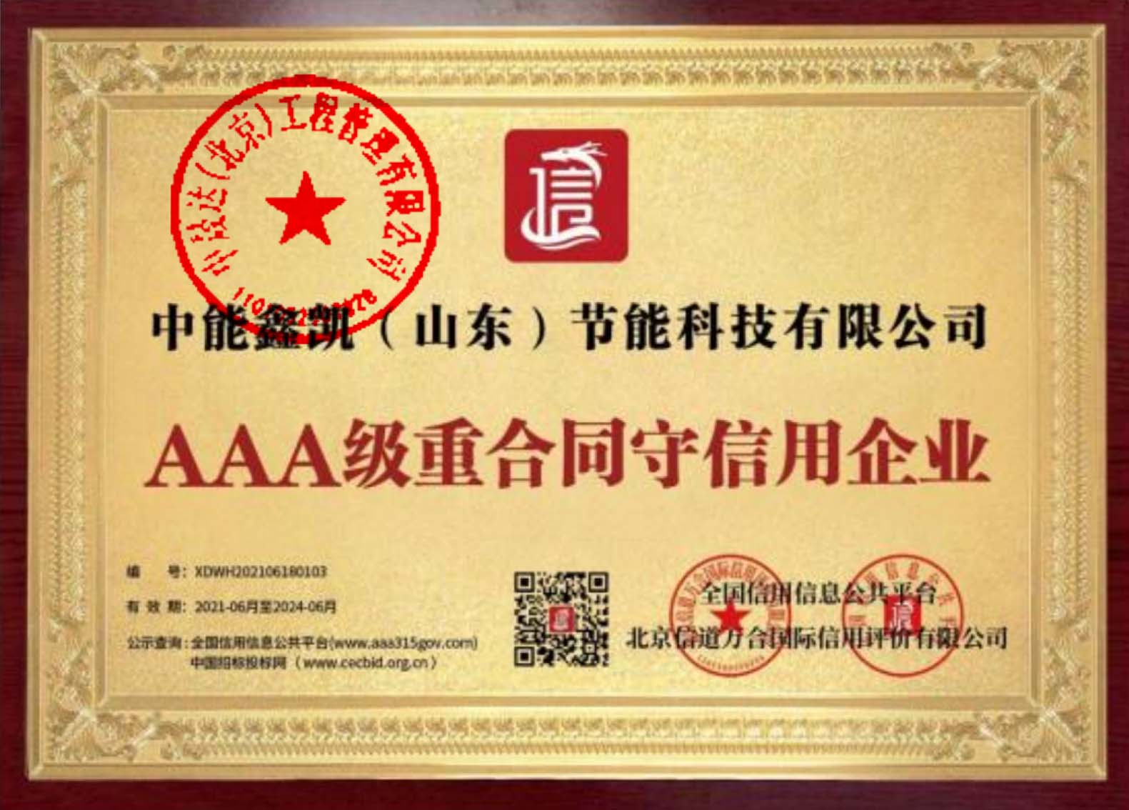
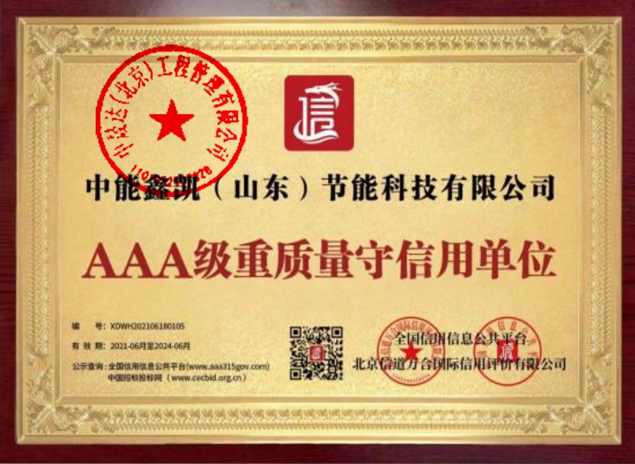
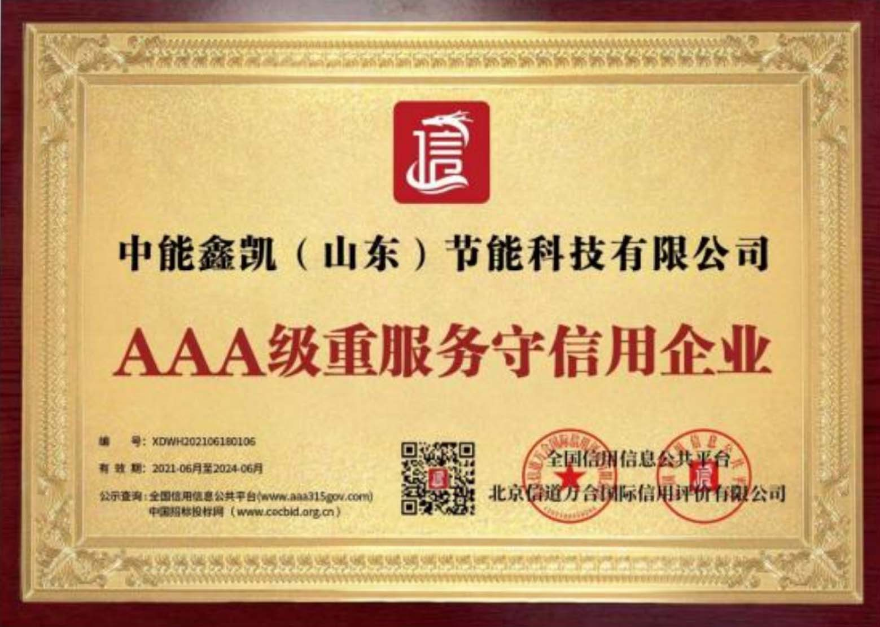
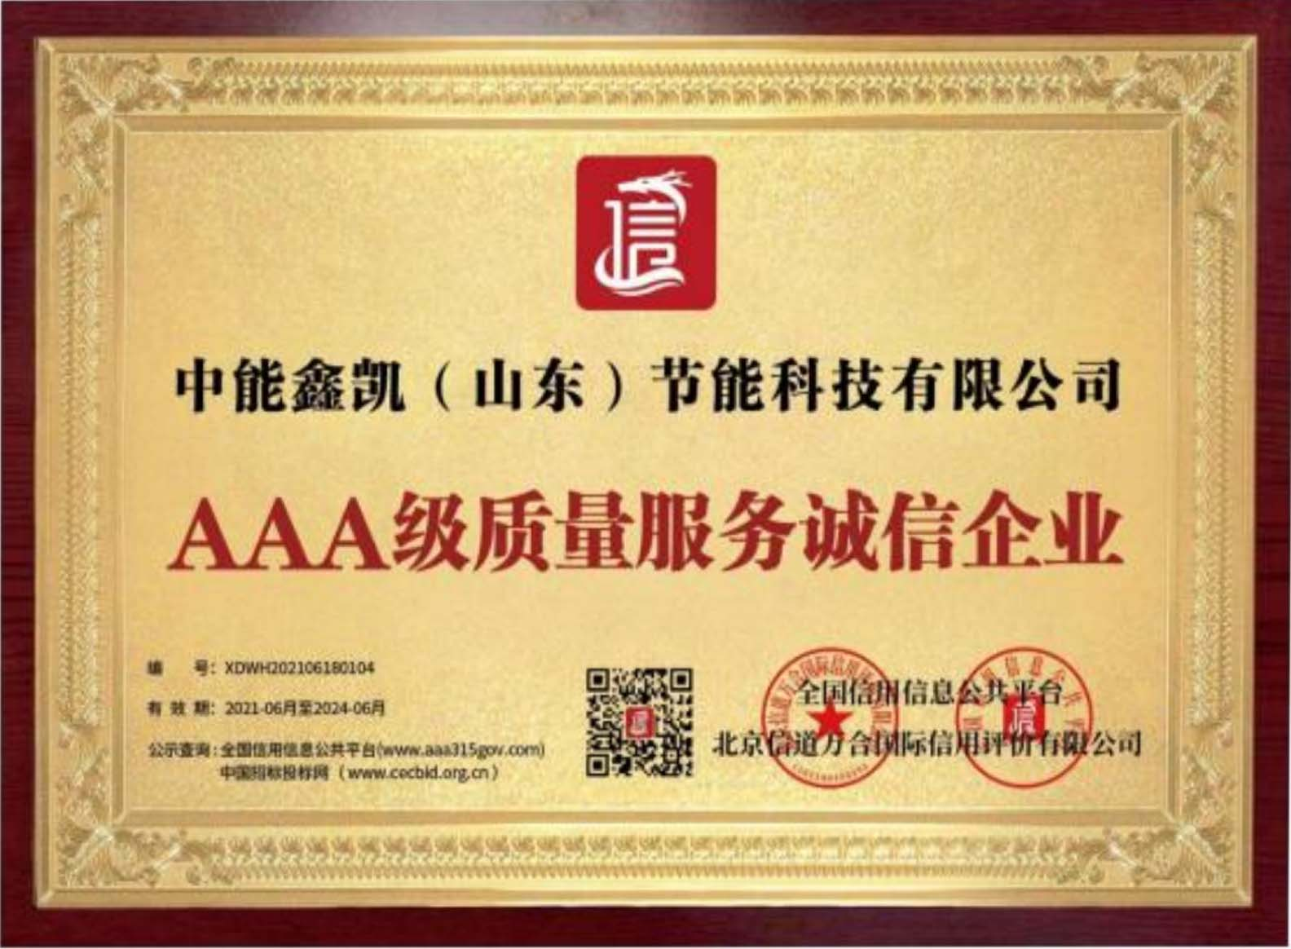
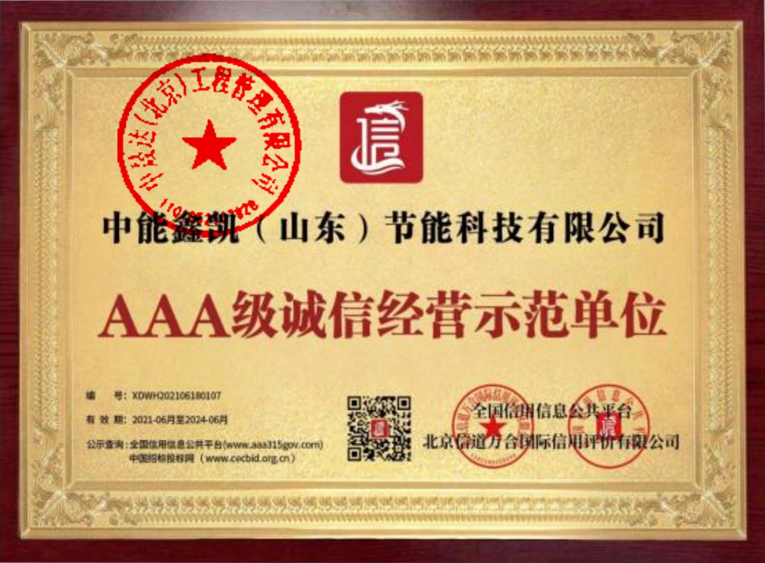
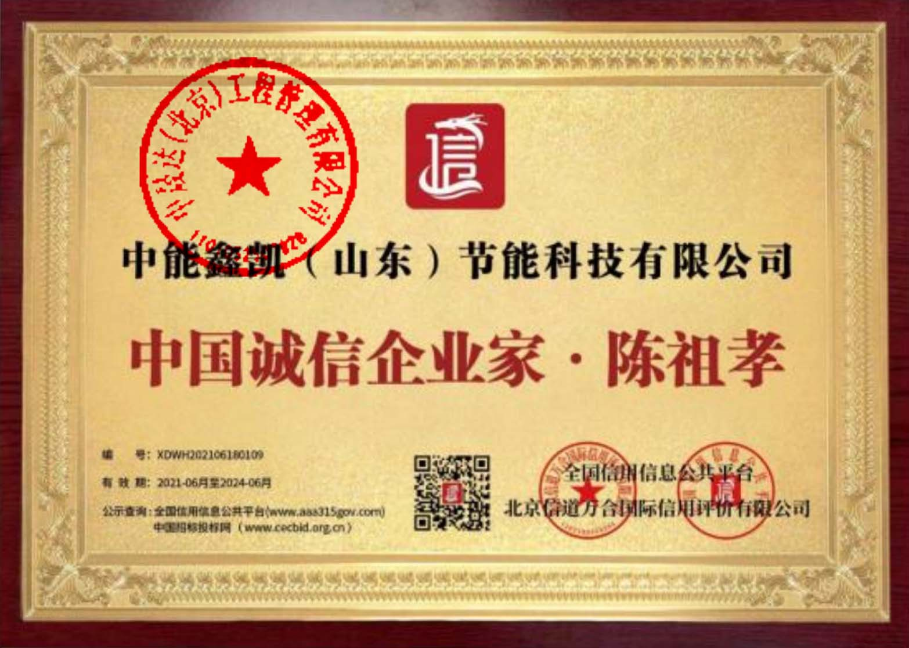
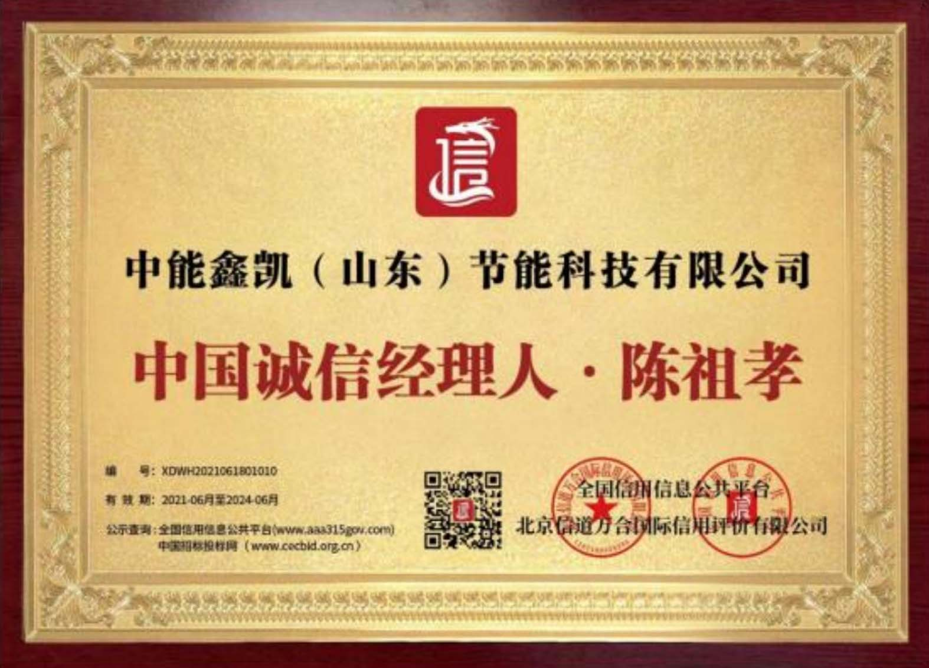
中能鑫凯具备完整的3A企业信用等级证书
完善的信用体系+ 多项评级证书，由全国信用信息公共平台颁发
企业信用等级证书
企业信用等级证书
企业资信等级证书
重合同守信用证书
重合同守信用证书
重合同守信用证书
质量服务诚信单位证书
诚信经营示范单位证书
个人诚信评价证书
个人诚信评价证书

Slide 8
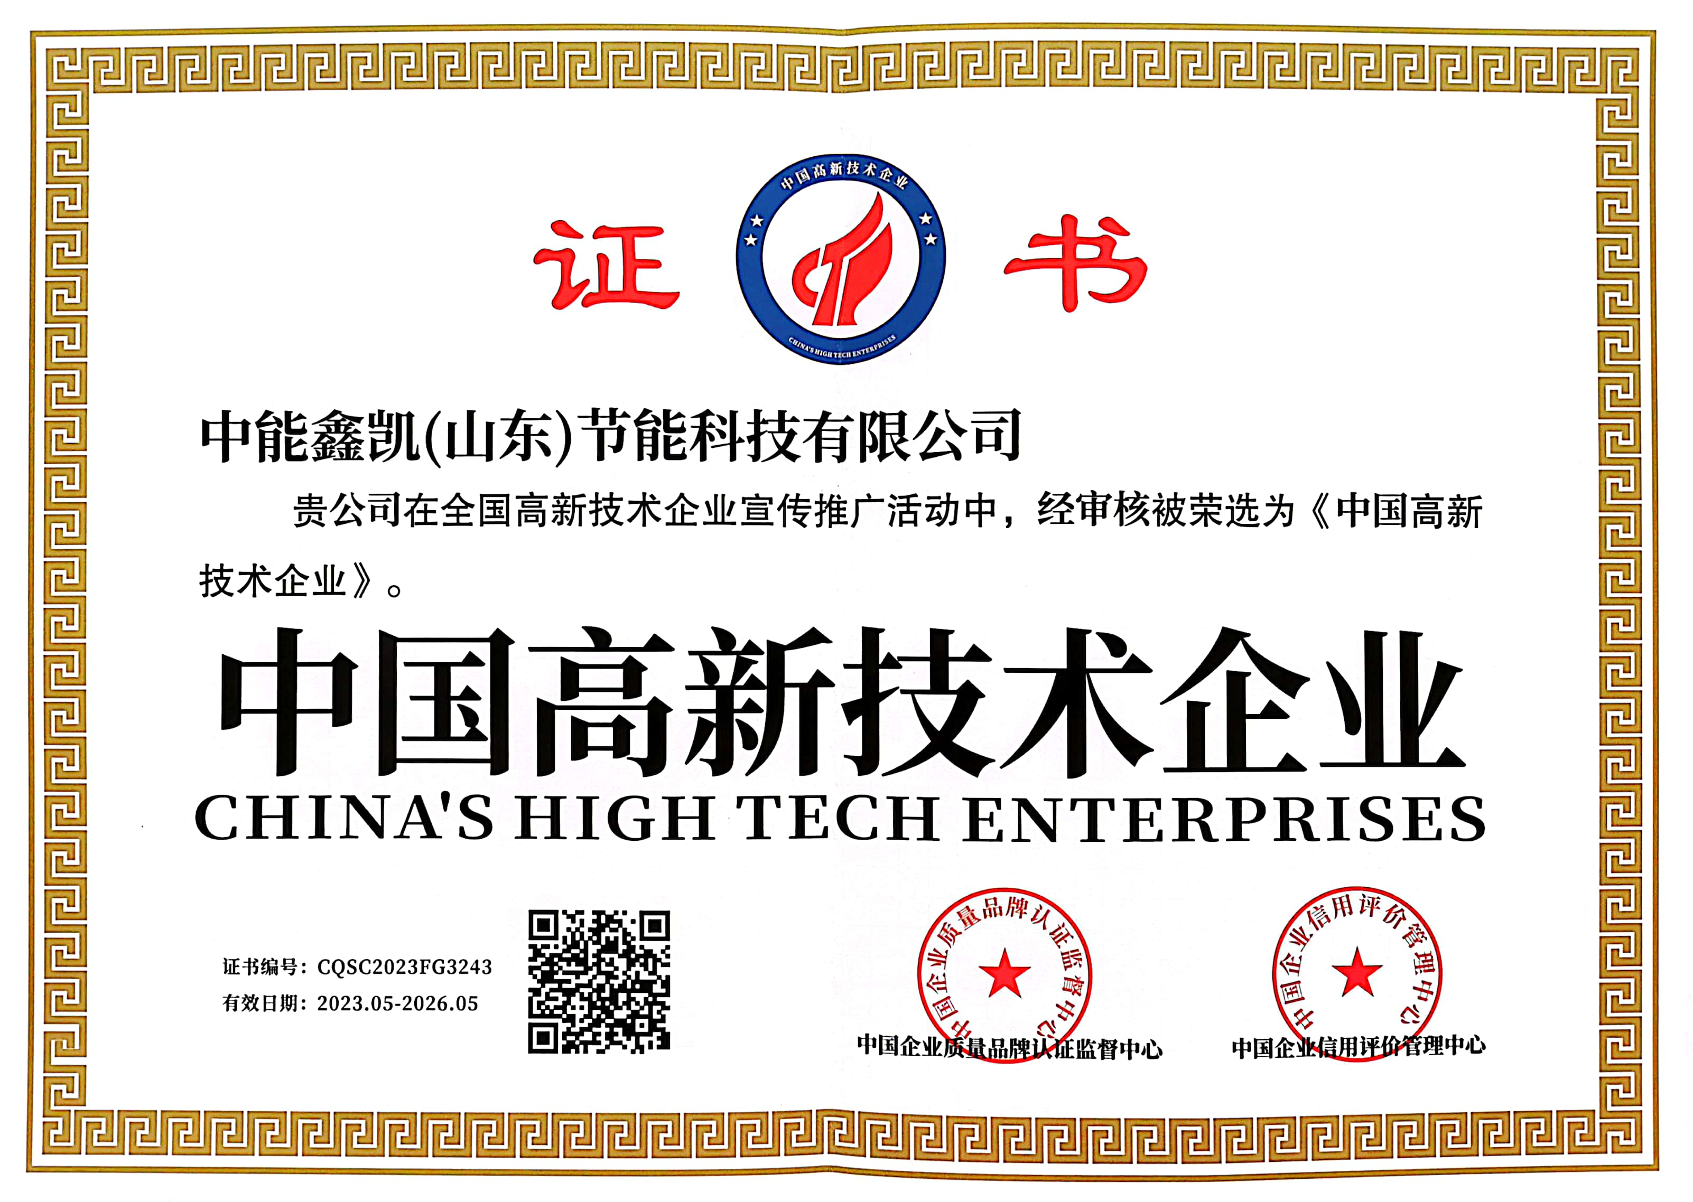
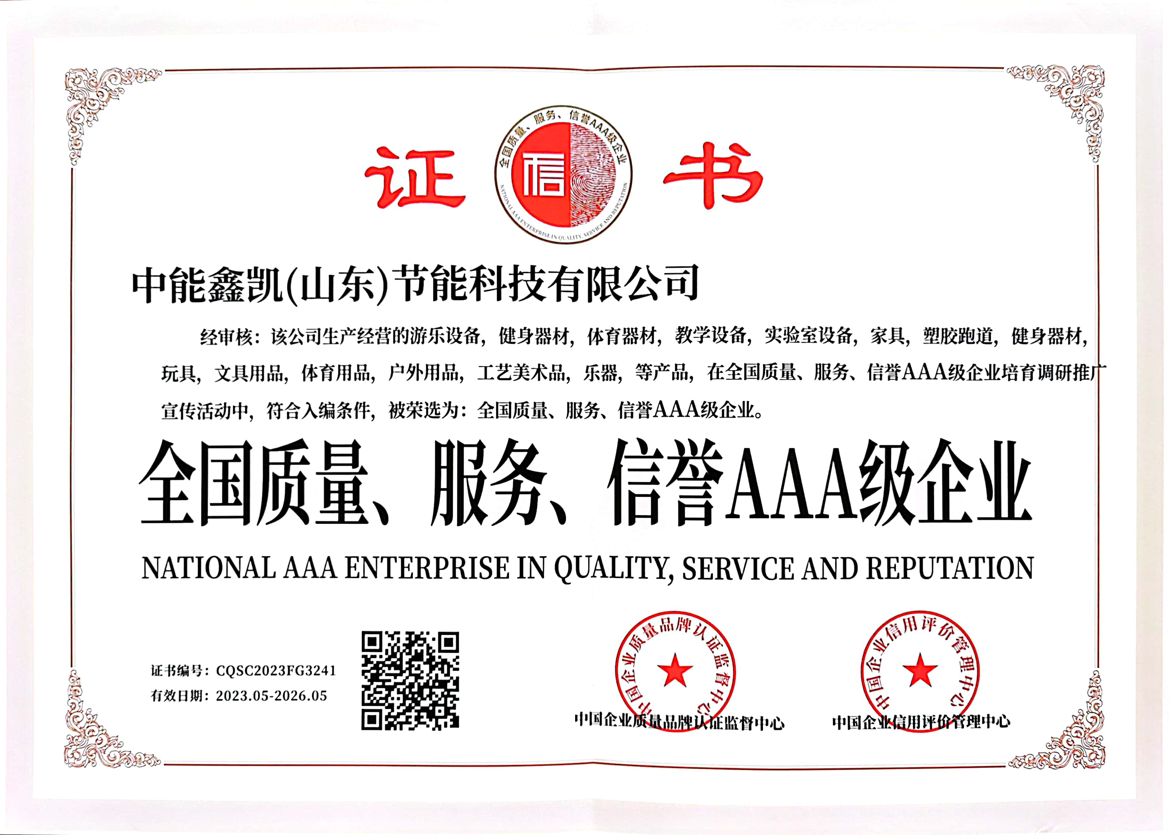
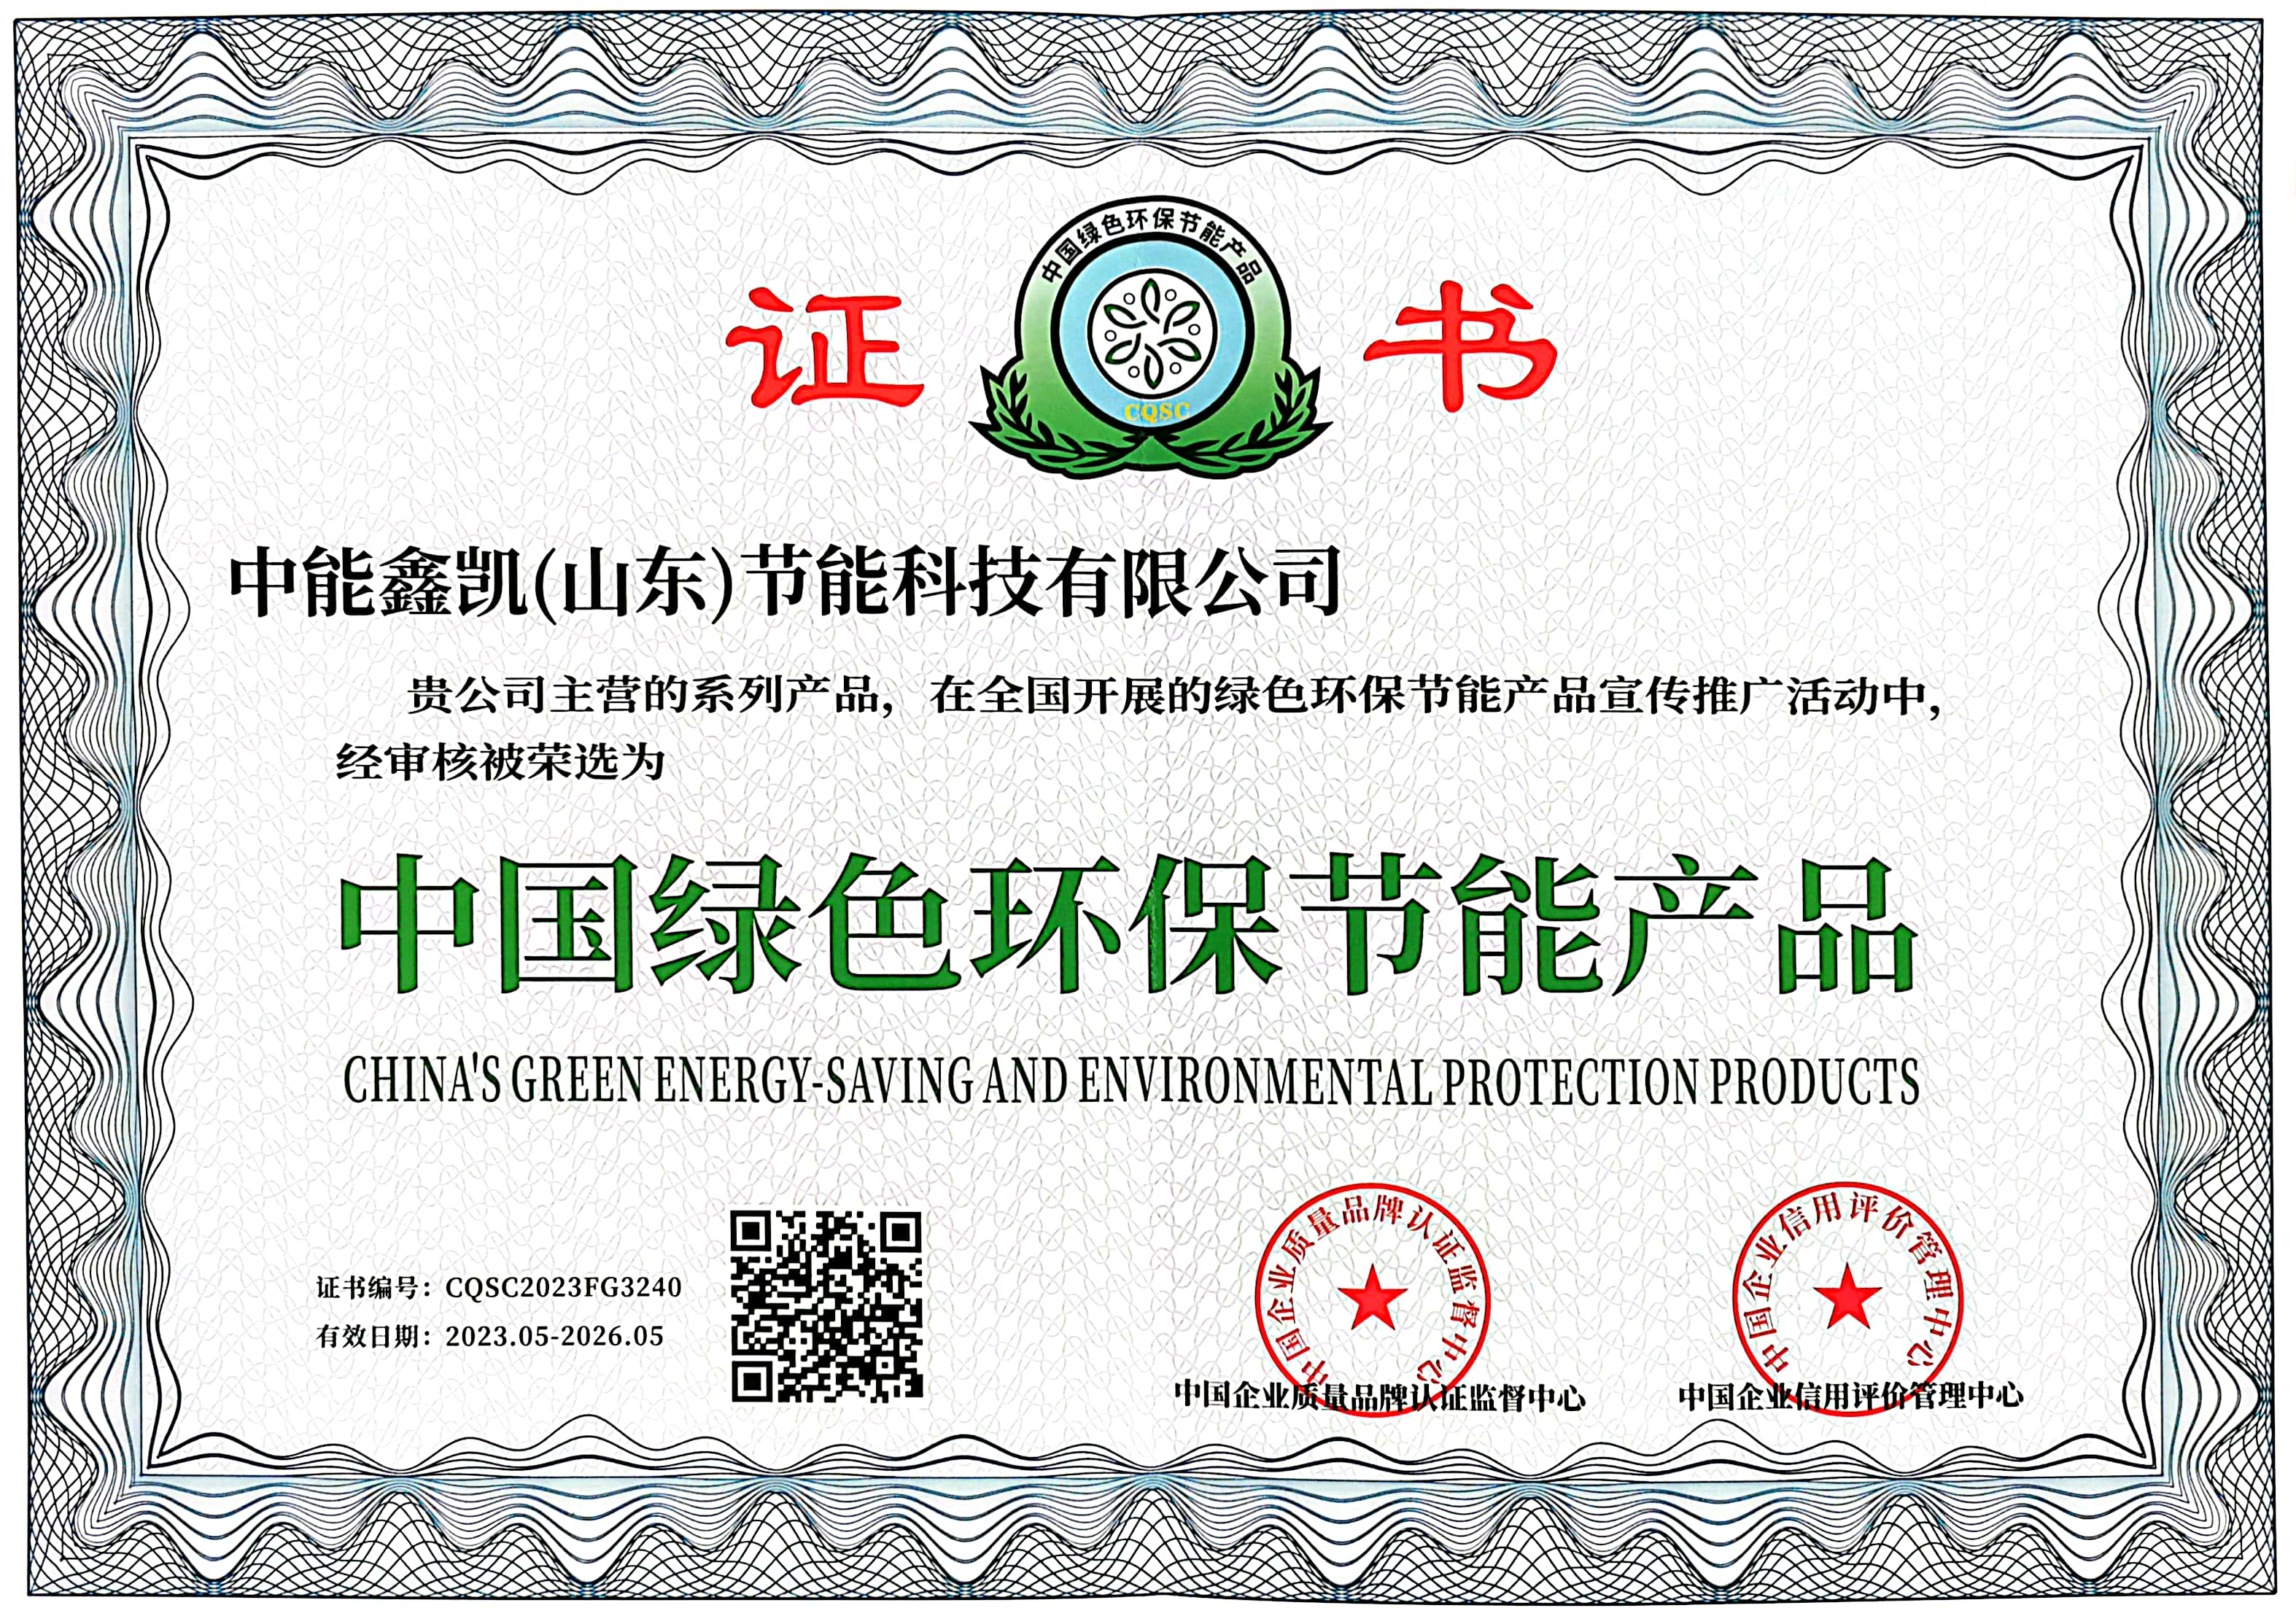
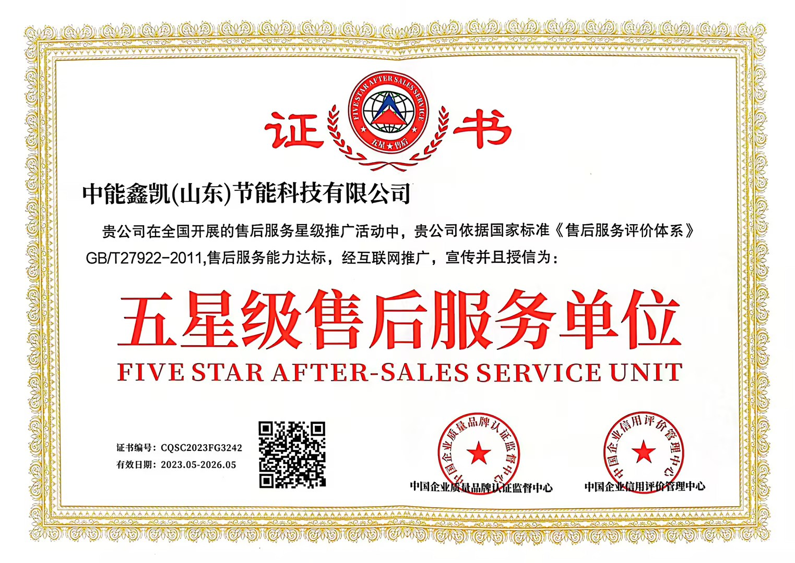
中能鑫凯获得多项第三方认证中心证书
高新技术企业 + 绿色环保产品 + 五星售后服务
由中国企业质量品牌认证监督中心、中国企业信用评价管理中心认证
01
02
03
04

Slide 9
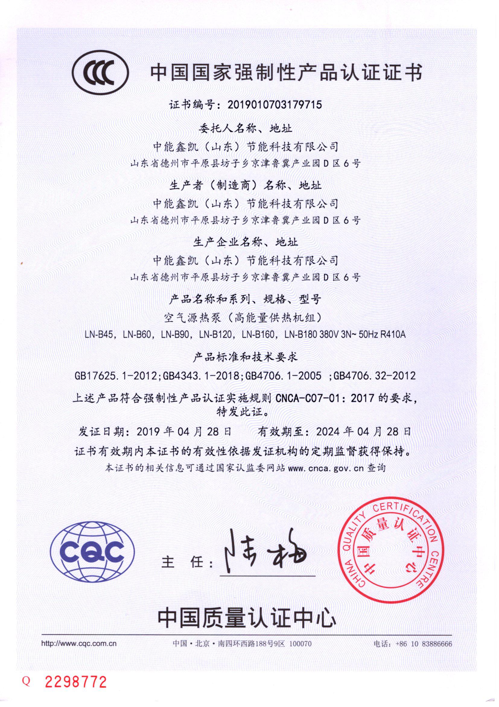
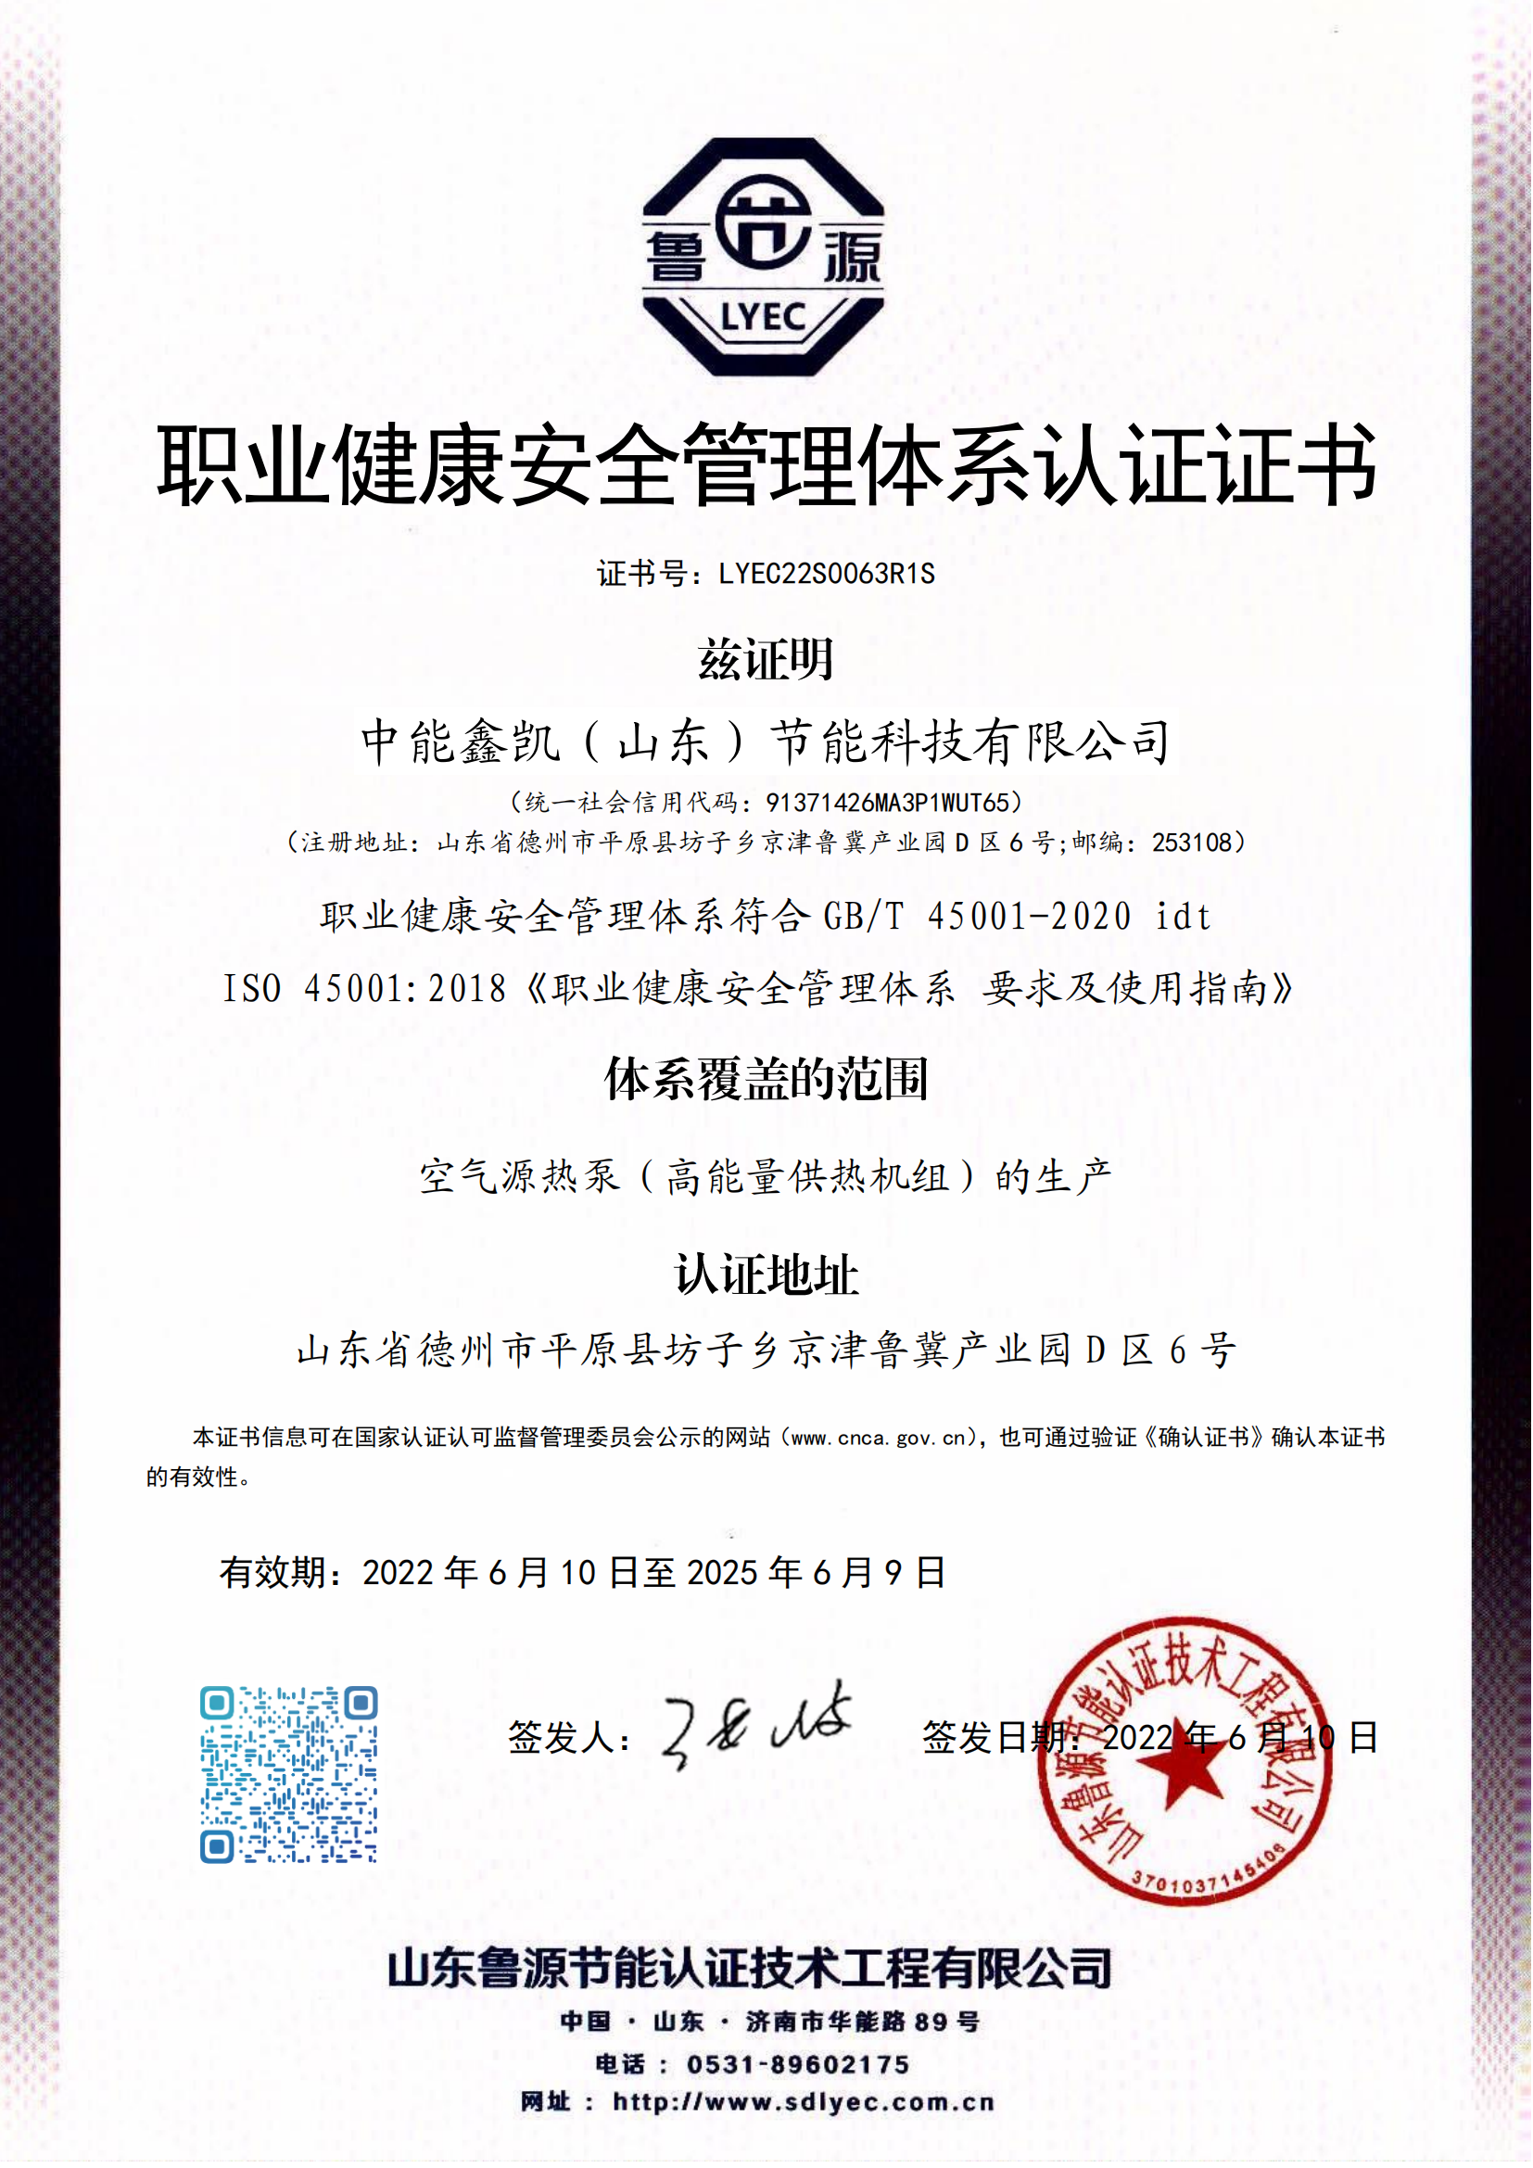
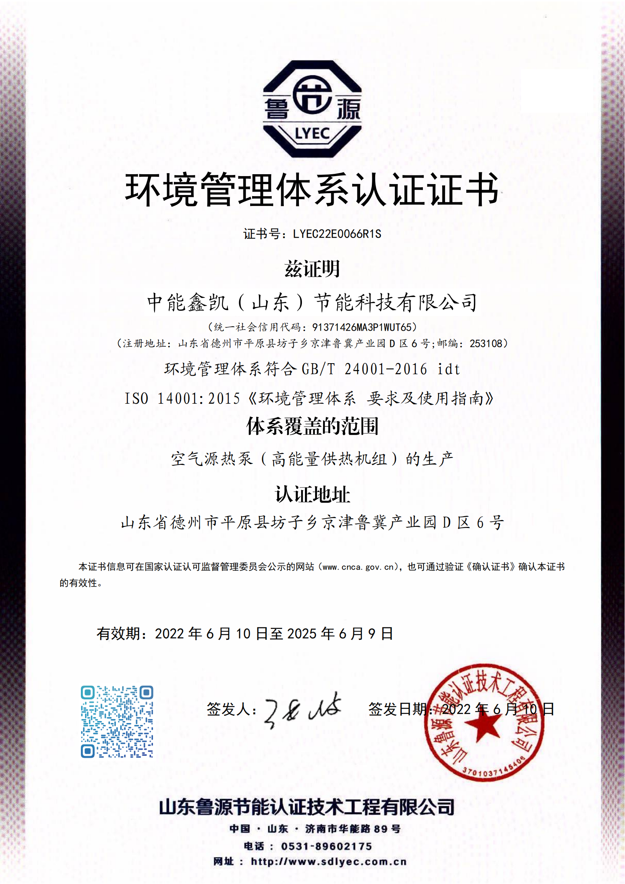
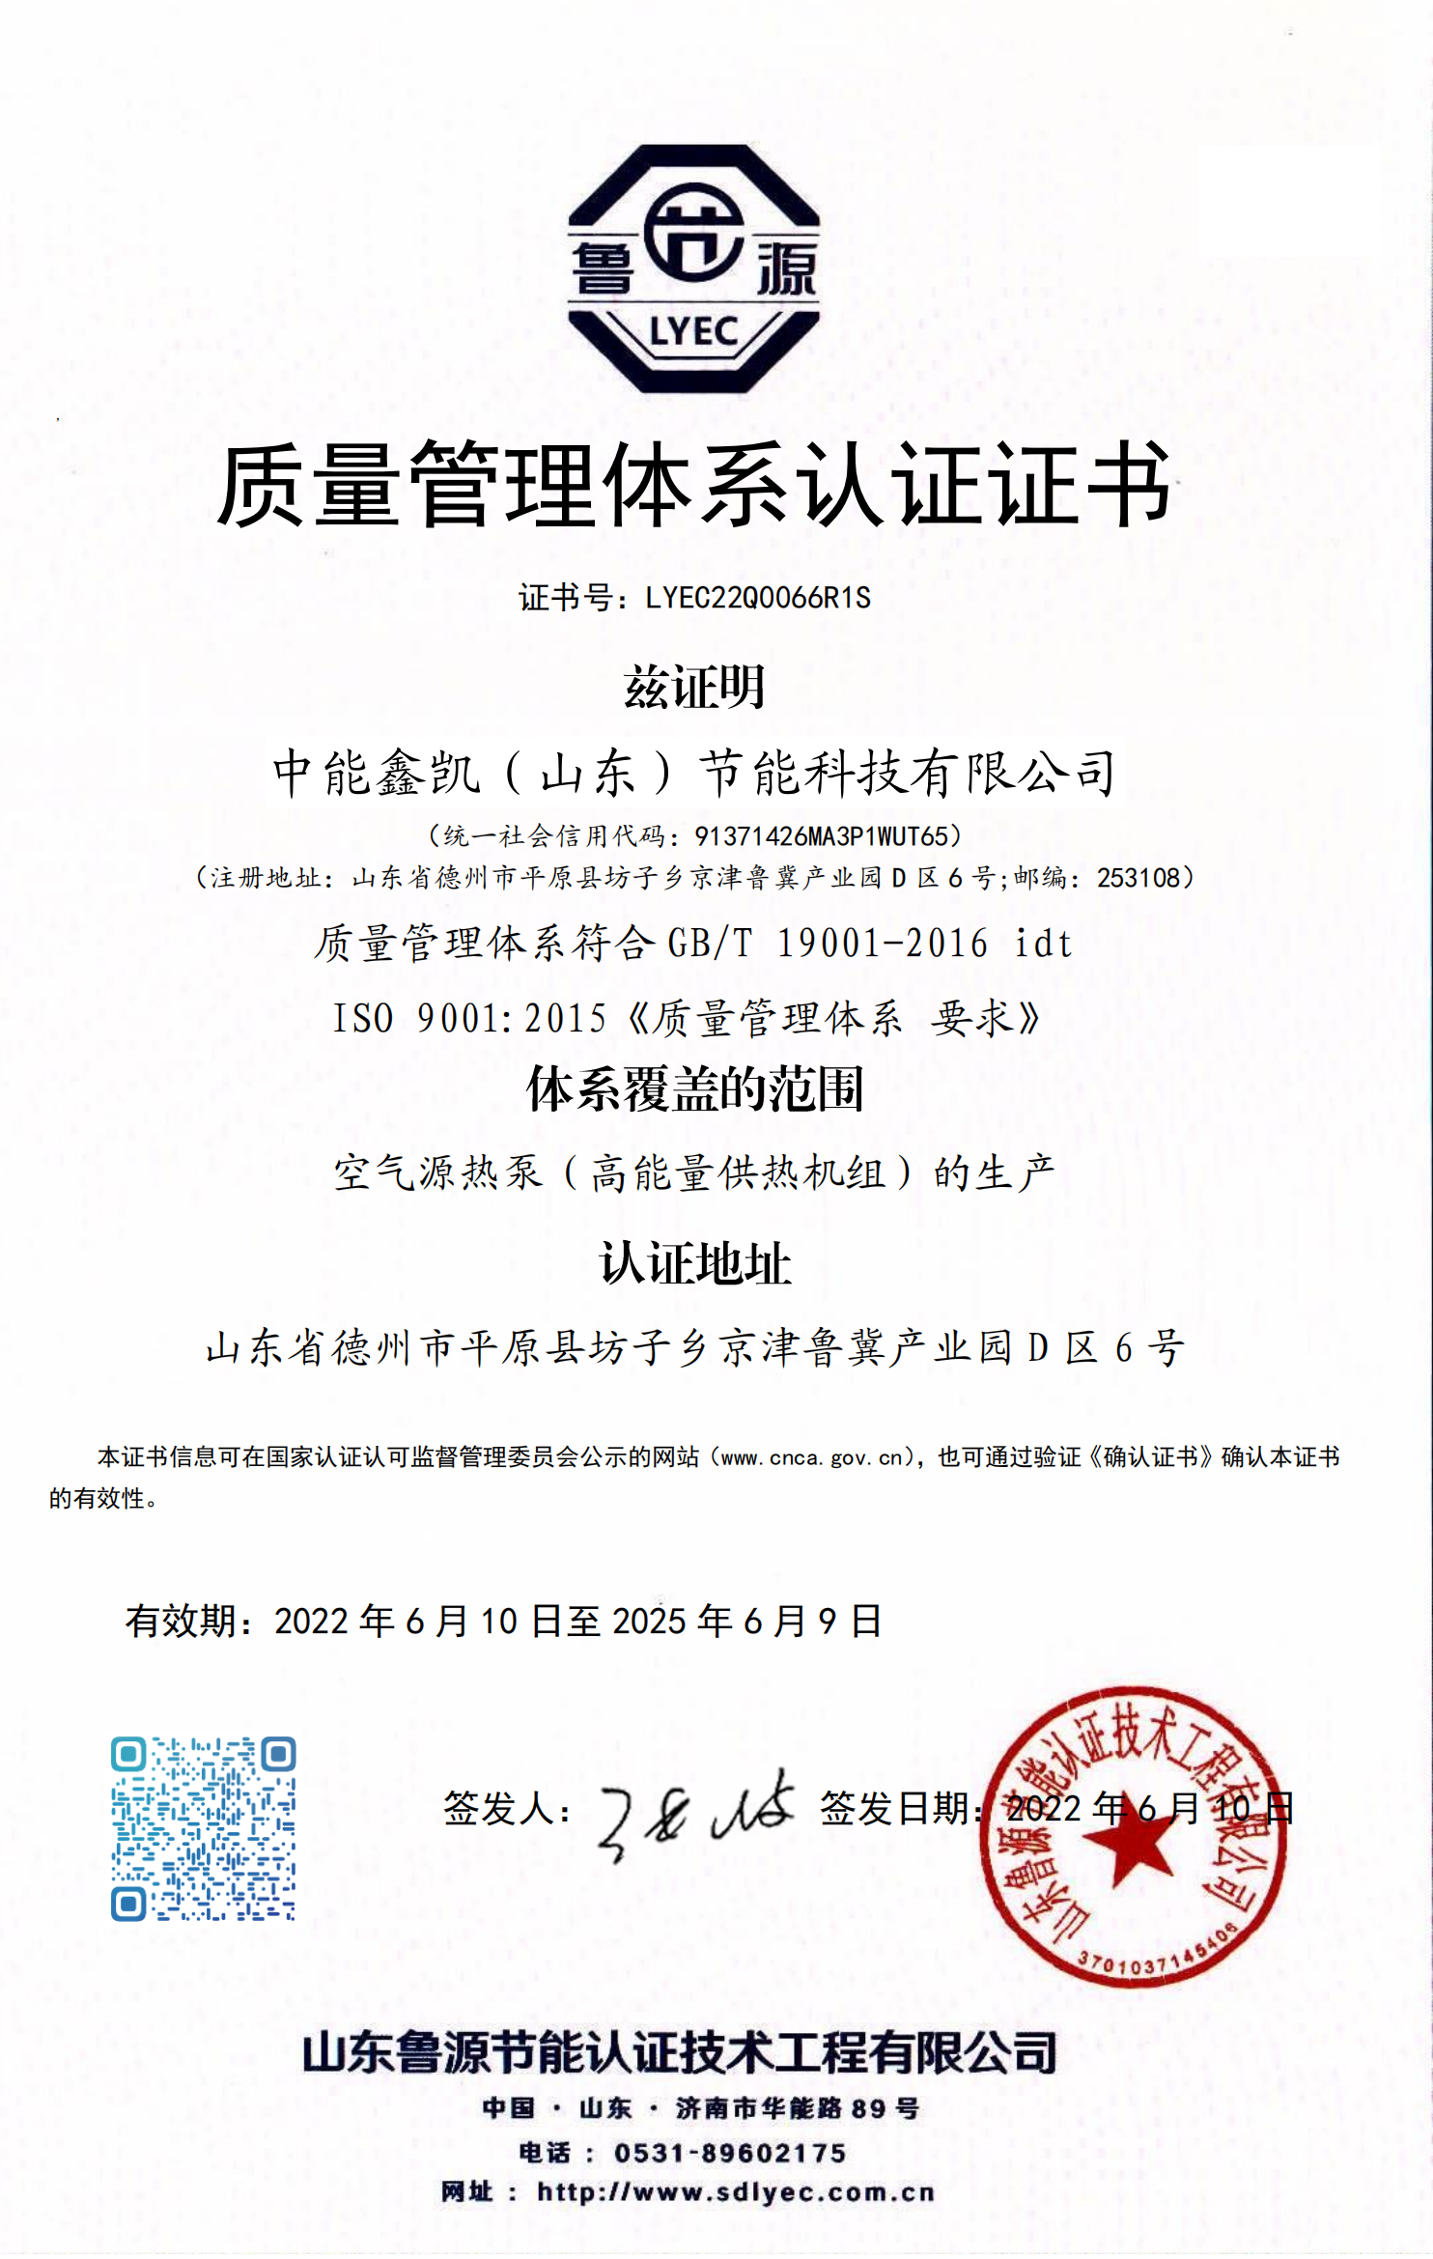
中能鑫凯工厂通过第三方认证机构的认证
完善的制造资质 + 多项标准认证，由山东鲁源节能认证技术工程有限公司认证
空气源热泵（高能量供热机组）
LN-B45、LN-B60、LN-B90、
LN-B120、LN-B160、LN-B180
380V CN~50Hz R410A
空气源热泵（高能量供热机组）的生产
空气源热泵（高能量供热机组）的生产
空气源热泵（高能量供热机组）的生产
有效期
20190428-20240428
有效期
20220610-20250609
有效期
20220610-20250609
有效期
20220610-20250609

Slide 10
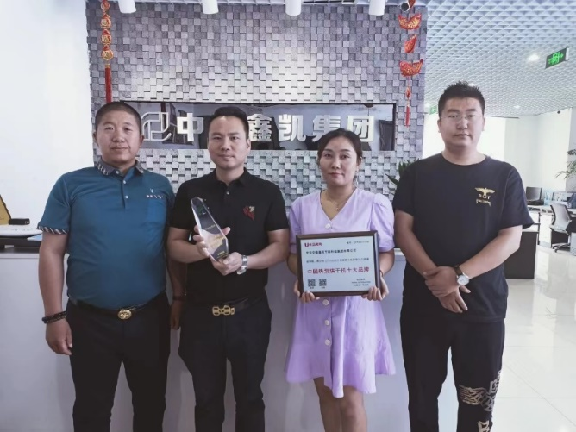
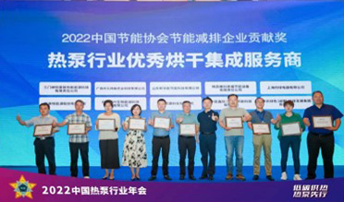
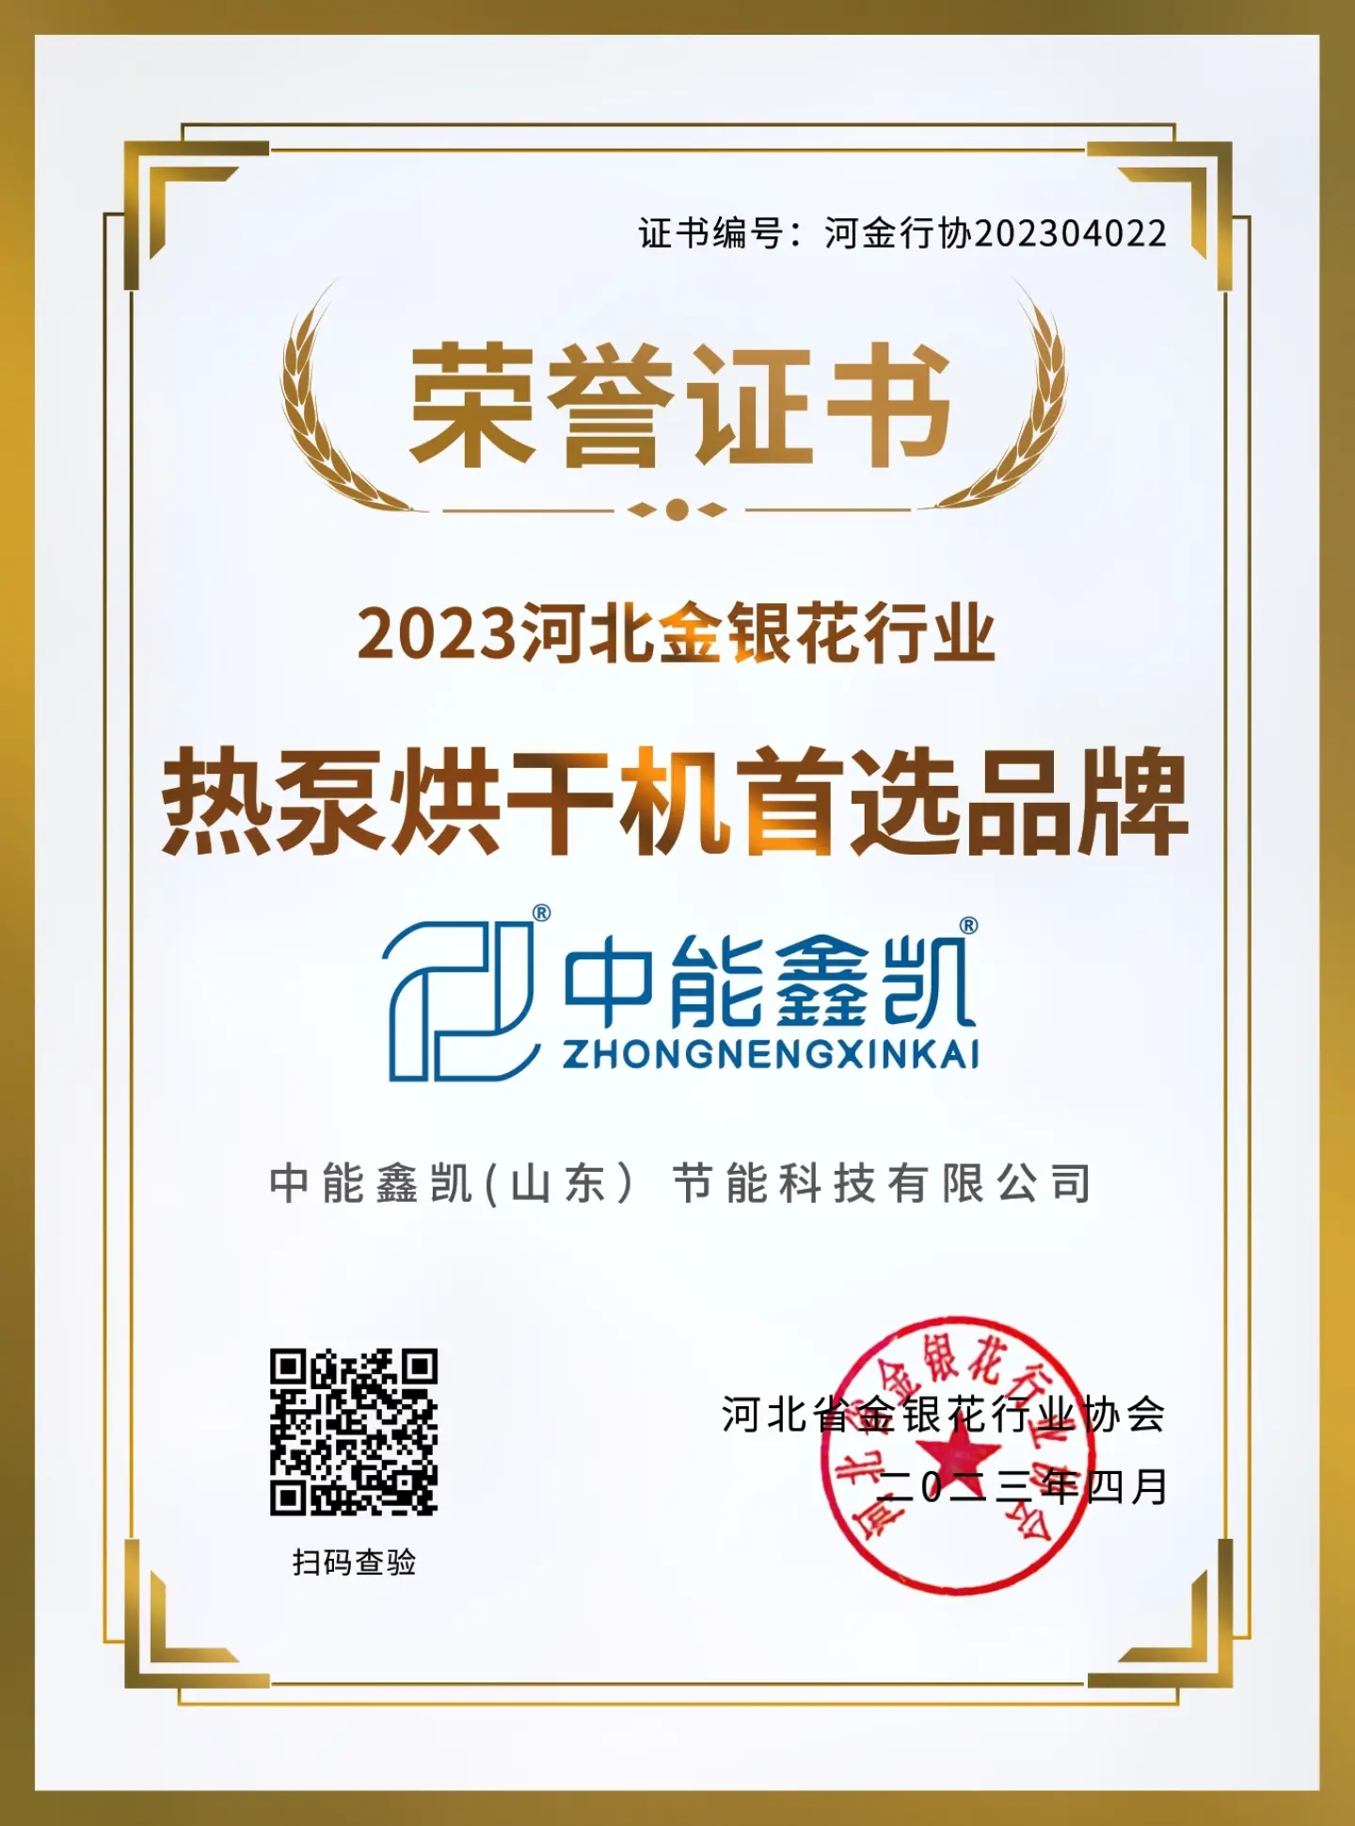
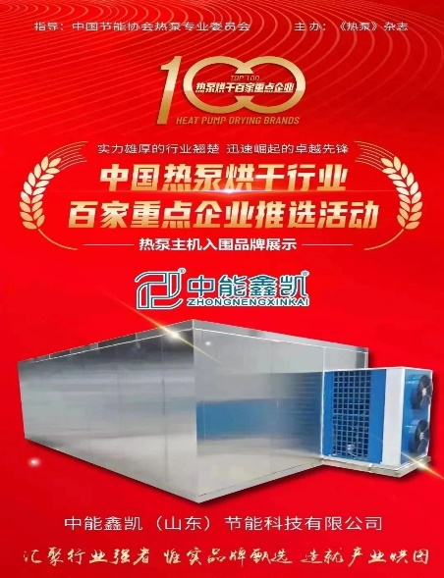
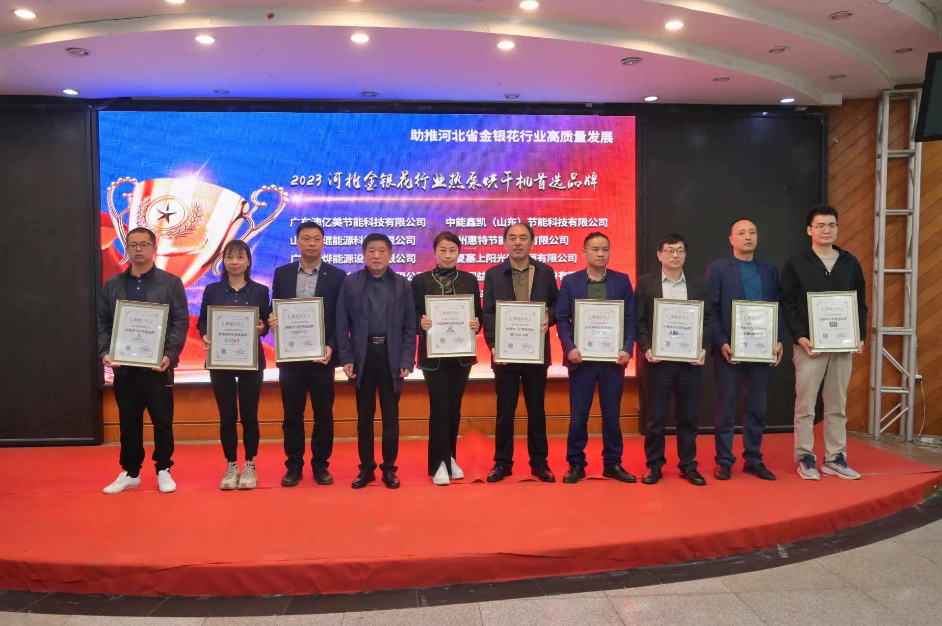
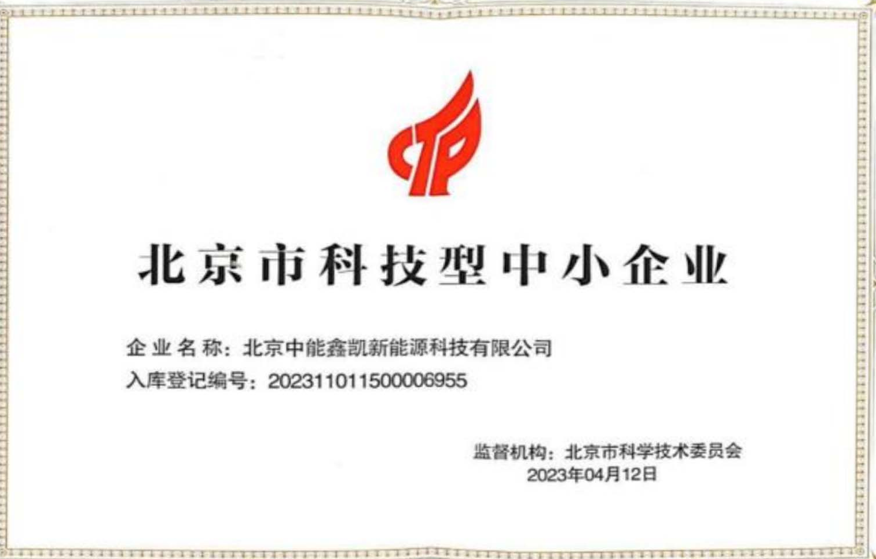
中能鑫凯入选空气能热泵行业多项荣誉榜单
2021年12月，由优品牌网颁发2021年度热泵烘干行业十大品牌证书；
2022年07月，由中国节能协会颁发2022年中国热泵行业优秀烘干集成服务商证书，共30个企业入选。
2023年04月，由河北金银花行业协会颁发2023河北金银花产业热泵烘干机首选品牌证书，共26个企业入选；
2023年04月，由北京市科学技术委员会颁发北京市科技型中小企业证书；
2023年05月，由中国节能协会颁发中国热泵烘干行业百家重点企业证书，共100家企业入选。

Slide 11
中能鑫凯
核心理念：创新、务实、高效、共赢； 企业愿景：节能环保促进发展，科技创新改变生活。
01
02
03
04
集团概况
主营业务
商业模式
投资案例
集团概况
管理构架
管理团队
所获荣誉
产品组合
研发创新
产品特点
专利技术
行业背景
发展趋势
常用模式
合作模式
市场分析
项目案例
利润分析
风险评估

Slide 12
丰富的原研设备，满足客户多领域需求
2大煤改电清洁能源系列：超低温变频空气源热泵系列、超导高能量系列；
5大自主研发生产设备：电磁锅炉、半导体锅炉、蓄热锅炉、磁风机、烘干机等；
4大领域满足客户需求：建筑采暖制冷、中央生活热水、泳池恒温除湿、工农业烘干等领域。
采暖
冷暖
01
02
高能量供热机（多种型号及云系列）
磁风供热机
空气能冷暖机组（超低温家用、超低温商用）
空气能冷暖机组（常温、380V、220V变频）
空气能泳池机组（超低温）
烘干
热水
（25、20、15、10、7、5匹）开闭环一体机
（20、6匹）闭环一体机
（15、10匹）分体式热泵烘干机
（内机10匹、外机3匹）分体机
（15匹）分体式副机
空气能热水机组（超低温、常温、低温）
空气能泳池机组
空气能三联供
04
03

Slide 13
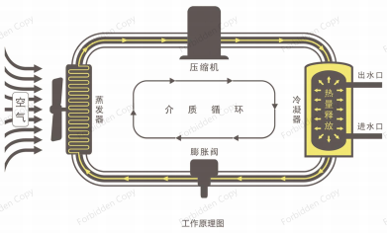
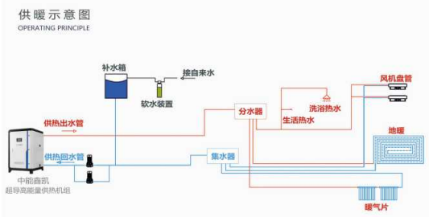
自主研发新型空气能热泵设备，出水温度更高且更加节能
空气能热泵系最新第五代冷热水设备，它成功的运用逆卡诺原理，用电能驱动热系，通过热泵装置中的构成部件蒸发器、压缩机、冷凝器和膨胀阀、促使工质不断完成蒸发(吸收环境中的热量)—压缩—冷凝—节流蒸发的热力循环过程，从而将空气热量转移至生活用水中。空气能热泵是一种从空气中获取低品位热能，经过电力做功，形成可利用的高品位热能的装置，即通过1份电能，从空气中搬运3份热能，最后得到4份热能的设备。
采用中能鑫凯集团研发团队国内独创自主研发的多种物质构成的超导高能量液，用少量电作为驱动能源，通过公司核心技术设计的发热内胆，让高能量迅速加热达到高温，激发高能量液产生裂变，再利用机器内部的换热系统将热量传递给水，反复循环获得热水，最高出水温度可达95℃，是一款比电锅炉节能50%以上，且高效节能无污染的高科技供热设备。

Slide 14
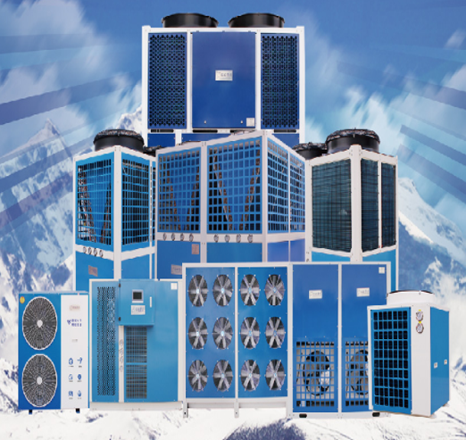
以客户需求为导向，研发新一代供热系统和方案
研发满足北方客户个性化需求产品
第五代清洁综合能源供热系统
超低温变频空气源热泵系列、超导高能量系列是针对我国北方气候特点特研产品。
产品上市后成为北方地区取代传统供热设备的“克霾”利器，在市场上受到广泛用户的认可，成为了节能供热产品的典范。
中能鑫凯集团投资建设并运营的供热项目拥有成熟的第五代城市供热系统和实施方案。该系统采用多中心联合管理架构，通过对多热源多能互补、物联网客户服务、移动终端维护、地理信息大数据和人工智能的合理配合应用，实现了集成化的智能控制和运行管理。使城市供热由单一能源供热转变为由电、太阳能、地热、余热、储能等清洁能源互补供热新模式，有效达到了节能减排的生产目标。

Slide 15
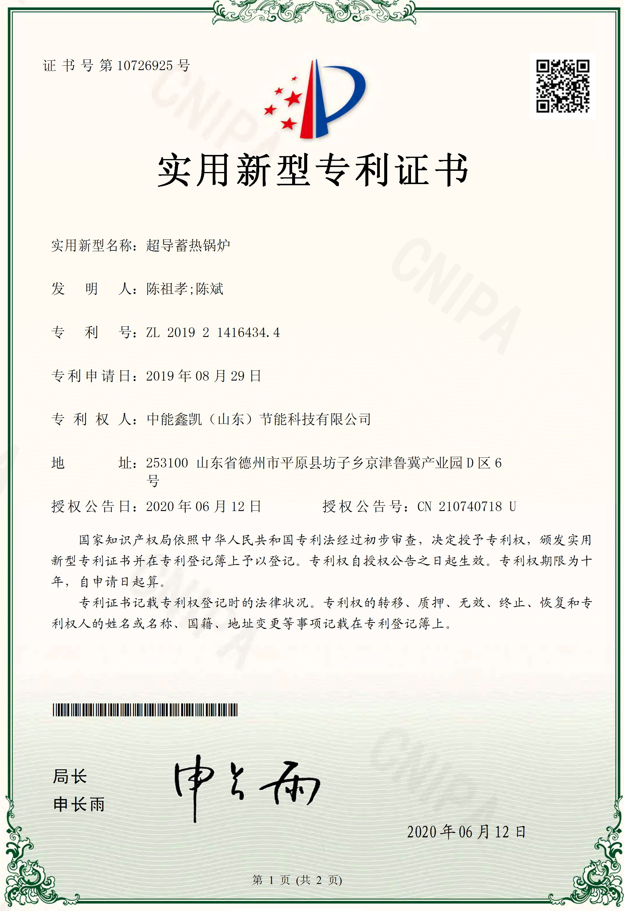
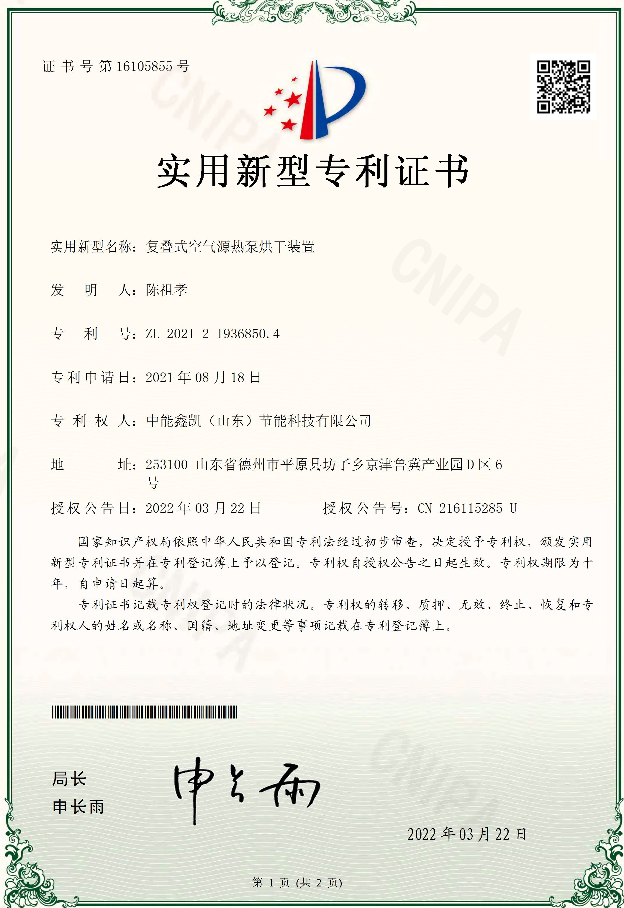
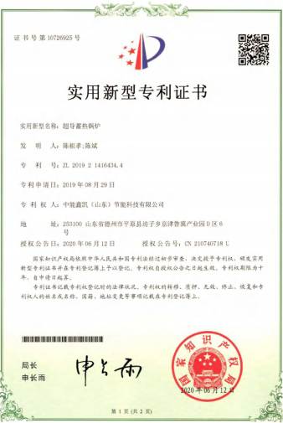
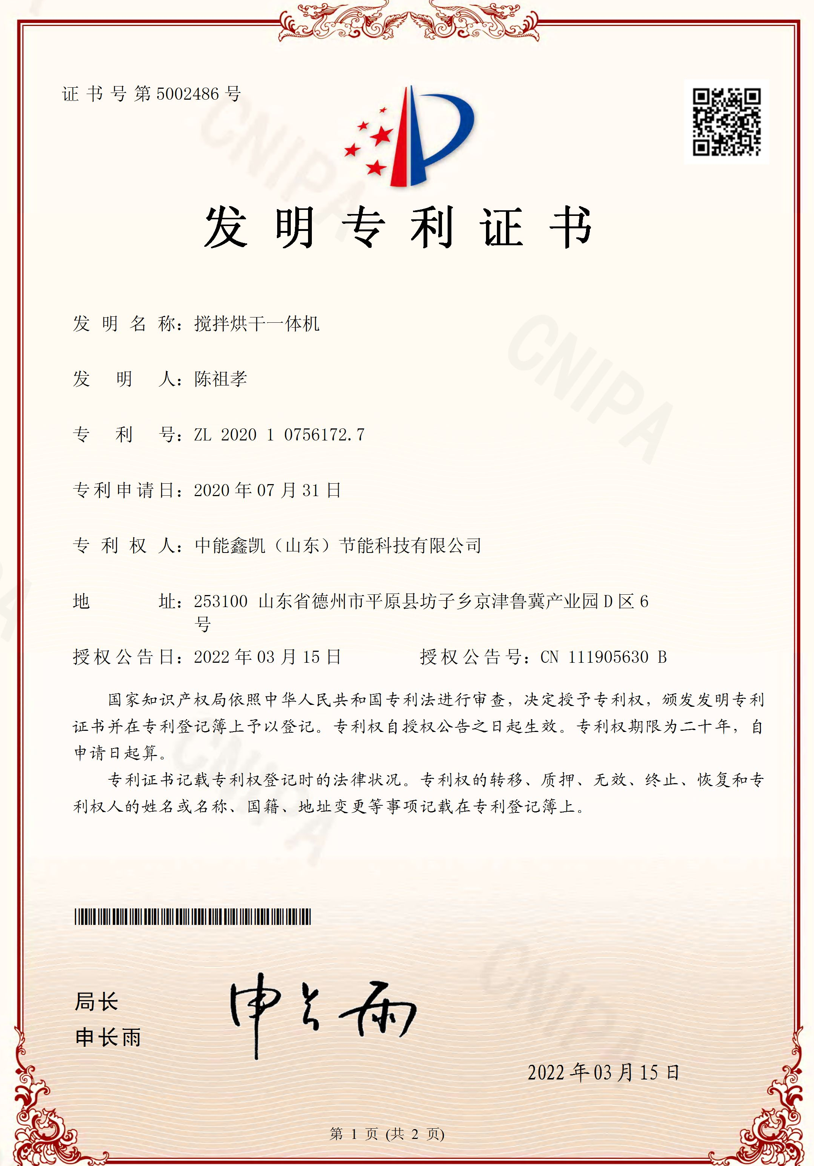
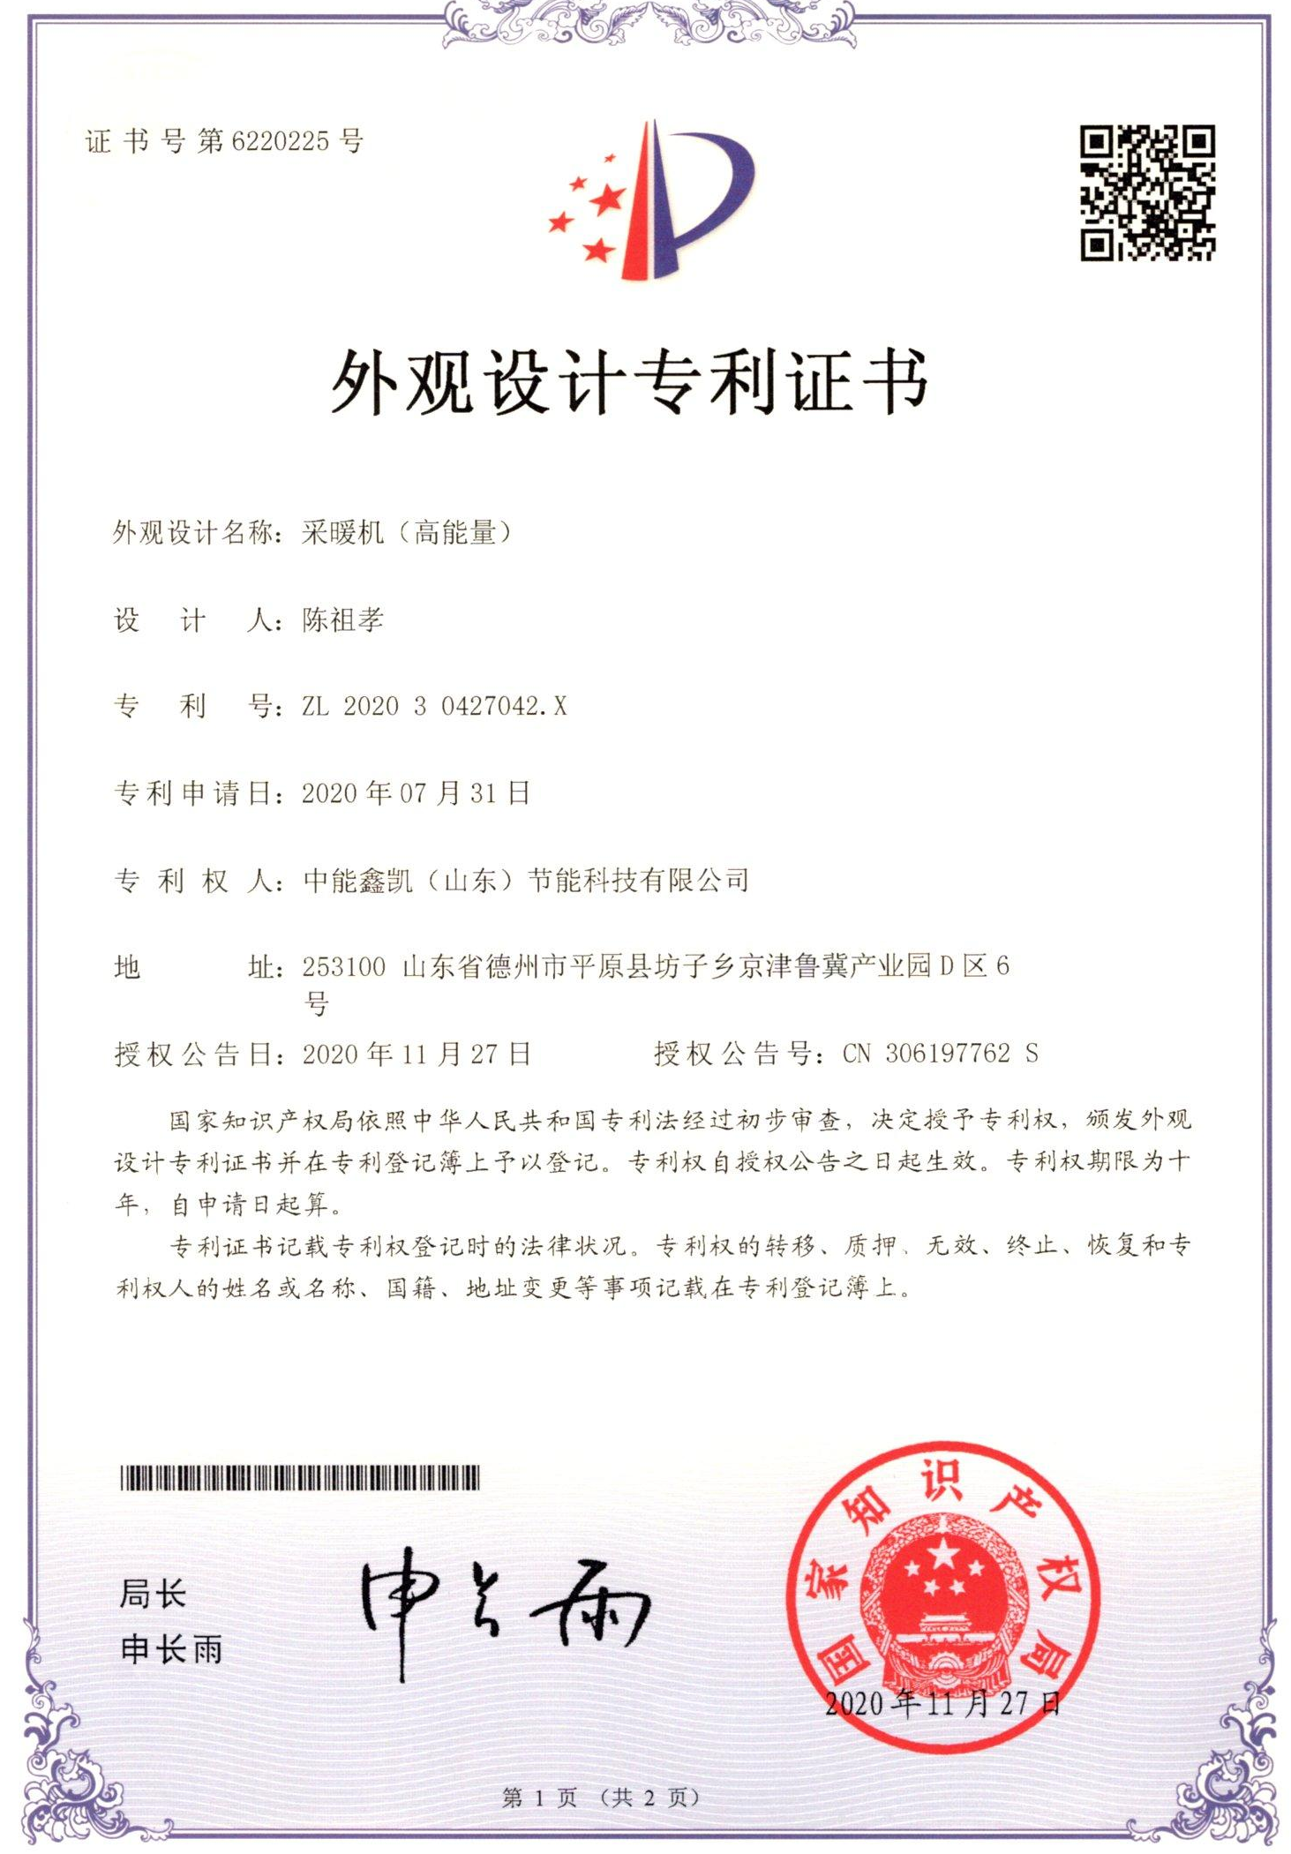
通过实践改进及研发新型技术，不断积累专利证书
多项热泵产品发明专利 + 不断提升的产品实力
超导蓄热锅炉
复叠式空气源热泵烘干装置
超导蓄热锅炉
搅拌烘干一体机
采暖机（高能量）
获批日期
2019年8月29日
专利证号
2L 2019 2 1416434.4
获批日期
2021年08月18日
专利证号
ZL 2021 2 1936850.4
获批日期
2019年8月29日
专利证号
2L 2019 2 1416434.4
获批日期
2020年07月31日
专利证号
ZL 2020 1 0756172.7
获批日期
2020年07月31日
专利证号
ZL 2020 3 0427042.X

Slide 16
中能鑫凯
核心理念：创新、务实、高效、共赢； 企业愿景：节能环保促进发展，科技创新改变生活。
01
02
03
04
集团概况
主营业务
商业模式
投资案例
集团概况
管理构架
管理团队
所获荣誉
产品组合
研发创新
产品特点
专利技术
行业背景
发展趋势
常用模式
合作模式
市场分析
项目案例
利润分析
风险评估

Slide 17
投资建设与运营行业背景：使命担当与政策支持
1.2030年前实现碳达峰、2060年前实现碳中和是以习近平同志为核心的党中央统筹国内国际两个大局作出的重大战略决策，充分体现了我国的全球责任担当和坚定信心与决心。党的二十大报告再次强调，实现碳达峰碳中和是一场广泛而深刻的经济社会系统性变革，明确指出要“立足我国能源资源禀赋，坚持先立后破，有计划分步骤实施碳达峰行动”，并从发展方式转型、产业结构和能源结构调整优化等方面对“双碳”工作进行全面部署，明确了基本原则、前进方向和工作思路，同时国家能源局及各省市分别出台了《加快推进清洁能源建设实施方案》，推出了一系列政策和措施，给双碳达标提供了有力保障。国家使命就是我们企业必须履行的使命。为此，北京中能鑫凯集团有责任、有信心、有决心、有实力助力国家使命早日履行，这也是北京中能鑫凯集团的使命担当。
2.为贯彻落实党中央、国务院关于推进碳达峰碳中和的重大决策部署，推动如期实现碳达峰碳中和目标，财政部印发《财政支持做好碳达峰碳中和工作的意见》。意见明确六个支持重点方向和领域，具体包括：优化清洁能源支持政策，大力支持可再生能源高比例应用，推动构建新能源占比逐渐提高的新型电力系统；支持光伏、风电、生物质能等可再生能源，以及出力平稳的新能源替代化石能源；支持构建清洁低碳安全高效的能源体系，有序减量替代，推进煤炭消费转型升级；强化财政、税收、采购、投入对清洁能源支持政策。政策支持增强了北京中能鑫凯集团做好清洁能源投资建设和运营管理的信心和决心。
3.支持绿色发展是北京中能鑫凯集团履行社会责任的重要体现。北京中能鑫凯集团高度重视促进能源资源节约和生态特制定了《清洁能源建设实施方案》，《方案》坚持以党的二十大精神为指引，将实现碳达峰目标、愿景贯穿于清洁能源集中供热产业各领域和全过程，明确了重点任务和保障措施，坚持民生为重，以运行成本最低为原则确定适合不同地区的清洁供热技术路线。北京中能鑫凯集团始终忠实履行企业应有的职责，力争高标准实现碳达峰碳中和目标。

Slide 18
清洁综合能源发展应用趋势
清洁综合能源是能源行业低碳转型的关键抓手。日前，各省市相继出台碳达峰实施方案，“清洁综合能源应用”更是重中之重，表明了“清洁综合能源应用”在碳达峰这一战略目标中占有不可或缺的地位。其未来应用趋势如下：
01
02
03
环保
零排放
电能蓄热（冷）储能
供热方式清洁环保，对环境无污染，
打造“环保 + 低碳节能”的协同模式。
通过应用清洁技术、物质循环技术、生物产业链接等技术，实现对天然资源尽可能的完全循环利用，不产生固体废物，及不对环境进行污染，整体供热系统实现零碳排放。
利用新型调峰调频电力系统，深度发展电能储热，（冷）储能系统，达到化石能源所不能企及零排
放的标准。
04
05
06
可再生能源
余热回收
智能
随着地热能、太阳能、生物质能、清洁电力等可再生能源进行供热的技术将被广泛应用，成为供热能源的重要来源。
通过直接加热或者间接换热提取固体、液体、气体中的热值，产生热水、蒸汽，满足工艺需求的余热回收技术，在国家鼓励创新政策的推动下，其市场前景被业内专业人士看好。
以数字化、网路化、智能化信息技术与先进供热技术的深度融合为基础，以用户需求为目标，以低碳、舒适、高效为主要特征，以具有自感知、自分析、自诊断、自决策、自学习等为技术特点的现代智能化供热形式，将全面应用于供热系统，有效提升系统运营效率。
Notes:
独立法人资格的第三方认证机构

Slide 19
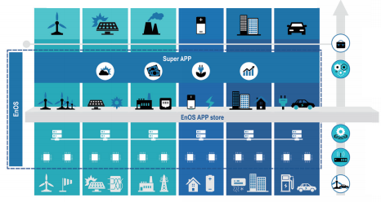
清洁综合能源发展应用趋势
清洁综合能源是能源行业低碳转型的关键抓手。日前，各省市相继出台碳达峰实施方案，“清洁综合能源应用”更是重中之重，表明了“清洁综合能源应用”在碳达峰这一战略目标中占有不可或缺的地位。其未来应用趋势如下：
07
08
09
能源联供
能源交易
能源存储
供热、制冷、燃气、电能等能源共同组成能源供给网，实现集中供热、供冷、供气、供电的多元供给。改变了热源为单一热能生产方的局面，使用热方同时也成为能源供给方，增加了能源供给渠道，提升了能源交易市场的关联度。
在能源联供的基础上，通过热计量等方式计量能源价格，将使能源交易更具实操性，增加能源互动性，提高能源利用率。
随着能源存储技术的进一步发展，热能、冷能等能源都可以实现廉价存储，这将减少能源波动、平抑风险，增加能源交易市场的供给稳定性。
10
11
智能管网
用户参与
能源供热管网将不再是固定枝状管网，智能控制技术的发展将实现整套能源供热管网的自由组合，满足需求任意变动的需要。
用户通过智能通讯技术参与到能源系统中来，整个能源供给系统不再是单向供给，而是互动联系的能源交互系统。
Notes:
独立法人资格的第三方认证机构

Slide 20
清洁综合能源常见商业模式
中能鑫凯从研发、生产到投资运营实现了闭环运营，在本行业沉淀积累十多年，有一批忠实的经销商合作伙伴和分公司等，有丰富的项目对接资源渠道能满足持续的项目投资需求并可从中挑选优质项目投资运营。
BLT模式
（BLT模式，即建设-租赁-转让）
BOT模式
（BOT模式，即建设-经营-转让）
EPC+O模式
（EPC+O模式，即设计-采购-施工+运营）
1.由中能鑫凯负责项目建设的全部资金，并在项目建成后将其租赁给政府，政府则每年向投资者支付相当于租金的回报。租赁期满后，整个项目归政府所有。
2.这种模式允许政府在不立即支付全额建设费用的情况下，通过租赁协议分摊成本，并可能帮助政府缓解财政压力。
1.由中能鑫凯投资建设，政府授权30±年特殊经营权，中能鑫凯向用户收取采暖费，根据各次项目的具体情况政府给予适当补贴或协调优惠电价，以满足中能鑫凯的投资回报周期和收益；
2.经营期满，项目整体移交给当地政府或连期继续运管理；
1.中能鑫凯不仅负责建设期的设计、采购、施工任务，还承担运营期内的运营维护，从而实现建设运营的一体化，提高项目运营效率，降低成本。
2.由于在设计和施工阶段就考虑运营策划，可以更好地保证项目设施的质量和稳定性，从而增强项目的整体质量。
Notes:
独立法人资格的第三方认证机构

Slide 21
与各级政府的合作模式
与各级政府、各大企业的五大合作模式，共建共管共获益
1.政府主导的区域性项目
2.政府公建项目
3.供热企业项目
政府主导的新建或改造性质的大型区域性项目，可以采取 BOT 形式合作，由北京中能鑫凯集团或引进资本方投资建设和运营管理服务，由政府授予项目特许经营权（±30 年）；也可由政府主导成立项目管理公司，以混合所有制的形式进行运营管理。
2021 年国家机关事务局、发改委、财政部联合发文推广政府机构公建的能源托管。政府委托第三方机构对政府所辖机构的用能情况进行能源审计；通过招投标的方式确定能源托管服务企业并以原用能费用的 95％支付能源托管服务方；北京中能鑫凯集团在节能改造方面将与中标单位进行良好合作。
北京中能鑫凯集团供热企业之间可因地、因事制宜，根据不同供热企业的不同需求，与政府、供热企业签订不同合作内容的三方协议，实现共赢。
4.点供项目
5.企业节能项目
针对居民小区、学校、医院、商场、酒店等较为单一的能源项目，北京中能鑫凯集团将直接与项目的主体方沟通，通过 BOT 模式投资、建设、运营；或通过其他方式如提供投资建设、运营管理服务的模式进行合作。
企业节能项目的合作方式以“合同能源管理”为主，由北京中能鑫凯集团负责项目投资建设和运营，双方利益共享，风险共担，达到一定的年限后项目移交给业主方。
综上所述，清洁能源项目的发展，离不开市场资源的拓展，离不开建设资金的支持，离不开科技的创新。北京中能鑫凯集团将以“双碳目标”为使命，心系国计民生，全面贯彻新发展理念，在新的征程上牢记初心、在中国式现代化、在全面推进中华民族伟大复兴的新征程上作出自己应有的贡献。
Notes:
独立法人资格的第三方认证机构

Slide 22
中能鑫凯
核心理念：创新、务实、高效、共赢； 企业愿景：节能环保促进发展，科技创新改变生活。
01
02
03
04
集团概况
主营业务
商业模式
投资案例
集团概况
管理构架
管理团队
所获荣誉
产品组合
研发创新
产品特点
专利技术
行业背景
发展趋势
常用模式
合作模式
市场分析
项目案例
利润分析
风险评估

Slide 23
传统燃煤供热 vs. 中能鑫凯供热
中能鑫凯集团推出“新型清洁能源智慧供热（冷）系统，解决传统供热方案的环保、盈利、技术痛点。
传统燃煤集中供热方案
空气能热泵集中供热方案
环保方面：老旧燃煤、燃气锅炉，不符合环保要求且急需改造；
盈利方面：燃煤、燃气价格不断上涨，传统供热企业出现连年亏损；
财政负担：供热是民生项目，供热企业亏损也不能断供，地方政府采取各种补贴措施，加大了财政负担。
技术升级：急需通过投资新能源供暖系统技术改造，达到节能环保的效果，但原有供热企业连年亏损，无投资改造能力，也没有对应的专业团队和相应的资源
环保方面：用空气源热泵电锅炉，取代老式锅炉，响应国家环保政策，符合环保节能要求；
盈利方面：煤改电是国家的政策，各地相继出台扶持政策，优惠电价支持煤改电采暖项目落地；
财政负担：政府授予特殊经营权，中能鑫凯投资建设运营，收取采暖费，政府不用承担财政补贴压力（我们可以少要补贴或不收补贴）实现政府企业双赢。
技术升级：通过使用空气源热泵和智能控制，以及优惠电价政策，实现集中供暖项目扭亏为盈，实现盈利；

Slide 24
市场项目剖析
现场条件
末端问题
变压器容量、电力负荷
机组位置等
暖气片/地暖使用年限
形势、供暖效果
建筑负荷
管理问题
地区气候条件、保温建筑
非保温建筑、建筑年限
维护费用、维护费用
运行费用、人工费用
中能鑫凯
+
地方政府
水泵配置
地方政策
扬程、流量配置
变频、使用年限
地方电价
政策导向
管网问题
控制问题
使用年限、平衡问题
阻力问题
运行方式
智能化控制水平

Slide 25
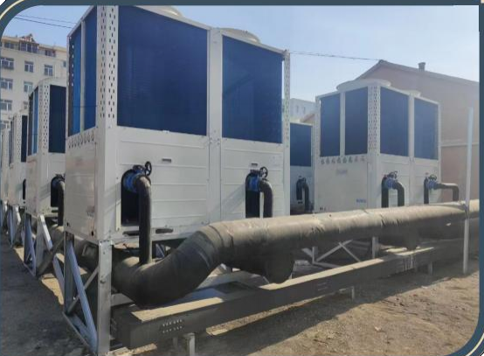
项目案例1：小区煤改电高空联动供暖系统投资运营项目
清洁能源项目的发展，离不开市场资源的拓展，离不开建设资金的支持，离不开科技的创新。
项目名称：内蒙赤峰翁牛特旗桥头镇育博源小区煤改电高空联动供暖系统投资运营项目
项目地点：内蒙古自治区赤峰市
建设时间：2022年
环境温度：当地室外环境最低温度-28℃
项目概述：项目一期改造建筑面积2.5万㎡，末端暖气片/地暖，配置高空联动系统空气能+超导高能量锅炉
运行状况：系统运行后室内温度始终保持20-24℃
客户反馈：整套供热系统设计技术先进，供暖效果极佳，节能效果满意
项目现场实景

Slide 26
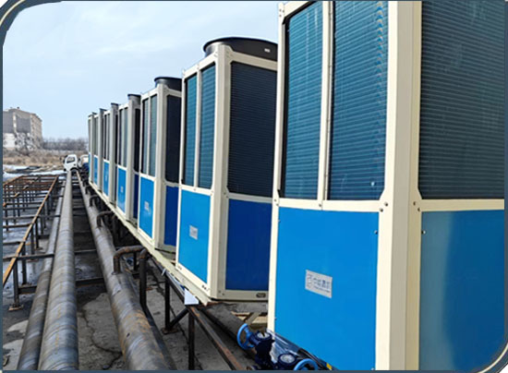
项目案例2：煤改电项目投资运营项目
清洁能源项目的发展，离不开市场资源的拓展，离不开建设资金的支持，离不开科技的创新。
项目名称：通辽科尔沁区煤改电项目投资运营项目
项目地点：通辽科尔沁区
建设时间：2023年
运行状况：系统运行后室内温度始终保持20-24℃
客户反馈：整套供热系统设计技术先进，供暖效果极佳，节能效果满意
项目现场实景
项目现场实景

Slide 27
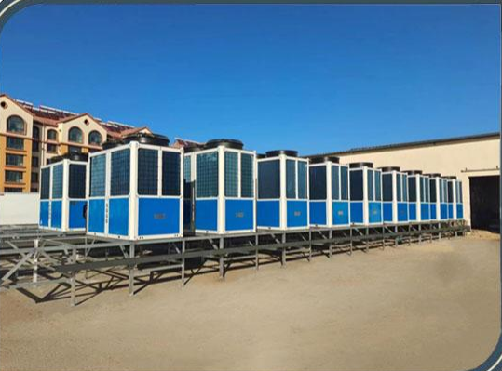
项目案例3：小区煤改电项目投资运营项目
清洁能源项目的发展，离不开市场资源的拓展，离不开建设资金的支持，离不开科技的创新。
项目名称：秦皇岛红瓦馨苑小区煤改电项目投资运营项目
项目地点：秦皇岛
建设时间：2023年
环境温度：当地室外环境最低温度-30℃
项目概述：整套供热系统设计技术先进，供暖效果极佳，节能效果满意。
运行状况：系统运行后室内温度始终保持20-24度
客户反馈：整套供热系统设计技术先进，供暖效果极佳，配套费收益超过项目投资。
项目现场实景

Slide 28
首年实现盈利，回本周期仅需3-5年，利润高达600⁺%
河北某项目60万㎡，运行年限30年，供暖时长5个月，取暖费6.97元/㎡/月，电费：平电≤0.52元，谷电≤0.28元。
采用中能鑫凯空气能热泵供热，60P主机每台供热1800㎡，共需设备335台（60万㎡÷1800㎡/台=335台）
投资成本
设备费用：60000元/台×335台=2010万
设备安装：60万㎡×10元/㎡=600万（按10元/㎡计算）
总计投资：2010万+600万=2610万
维护成本
运营电费：335台×45kw×12h×0.4元（平均电价）×150天=1085.4万
运营维护：5元/㎡×60万㎡=300万 （按5元/㎡计算）
总计维护：1085.4万+300万=1385.4万
收益情况
取暖收入：6.97元/㎡/月×60万㎡×5月=2091万/年
当年利润：2091万－1385.4万=705.6万
总计利润：（2091万-1385.4万）×30年-2610万×1.5（15年后按50%折旧算）=17253万
回本周期：2610万÷705.6万=3.69年
利润17253万÷2610万=6.6倍

Slide 29
未来3-5年，让我们站在政策的风口实现1+1＞3
中能鑫凯产能充足，愿和各资本方共同投资-建设-运营项目，实现共同获益
1
2
投入现金认购股份
投入现金参与项目分红
中能鑫凯集团整体估值稀释部分股份
企业或个人投入资金入股，用于生产、建设和运营
当认购股份＜2%，以有限合伙企业入股
入股＜2年内不得对外转让或退出公司
中能鑫凯通过BOT等形式参与政府/企业共建项目
投入合法资金，用于建设和运营
投入资金≤项目总资金的20%，不参与项目的运营
回本周期3-5年，撤回资金形式不等

Slide 30
风险评估&风险规避
风险评估
通过合作双方强大实力，发挥各自优势强强联手，共同提高抗风险能力，通过合作伙伴的长处弥补自身短板，促进产业导入形成有效资产，使产业健康发展，增长税收和就业以及带动周边资产增值和对社会带来的附加值效应。
风险规避
不进行债权融资行为；
不持有负债资产、不良资产；
不进行任何担保行为；
不进行直接债务性经营合同签署；
所有事项在符合法律、法规、合理合规下进行；
所有项目合同签署都过董事会决议流程，形成会议纪要，严格按照公司章程经营；
项目开展均使用与当地政府国有平台成立的独立法人项目公司开展。

Slide 31
谢谢观看
Beijing Zhongneng Xinkai Energy Conservation Technology Group Co., Ltd

